Slide 2
Psoriasis y dermatitis atópica
Diagnóstico y tratamiento en atención primaria
Miquel Ribera Pibernat
Jefe de Secció de Dermatologia del Hospital Universitari Parc Taulí de Sabadell
Profesor titular de Dermatologia de la Universitat Autònoma de Barcelona

Slide 3
Exoneración de responsabilidad y uso de la presentación
Este documento (la “Presentación”) ha sido preparado exclusivamente para su uso en presentaciones y/o formaciones de Almirall, S.A. ("Almirall") dirigidas a la comunidad científica (“Uso Permitido”). Este documento incluye información resumida y no pretende ser exhaustivo. La divulgación, difusión o uso de este documento, para un uso distinto al Uso Permitido, sin la autorización previa, expresa y por escrito de Almirall está prohibida.
Almirall no otorga, ni implícita ni explícitamente, ninguna garantía de imparcialidad, precisión, integridad o exactitud de la información, opinión y declaraciones expresadas en dicha Presentación o en discusiones que puedan tener lugar durante su utilización.
Tanto la Presentación como los contenidos incluidos en la misma (con carácter enunciativo, que no limitativo, imágenes, diseño gráfico, logos, textos, gráficos, ilustraciones, fotografías, y cualquier otro material susceptible de protección) están bajo la responsabilidad de Almirall y son titularidad exclusiva de Almirall o Almirall tiene sobre ellos la correspondiente autorización de uso.
Igualmente, todos los nombres comerciales, marcas o signos distintivos de cualquier clase contenidos en la Presentación están protegidos por la Ley.
La reproducción, distribución, comercialización, transformación, comunicación pública y, en general, cualquier otra forma de explotación, por cualquier procedimiento, de todo o parte de la Presentación o de la información contenida en la misma con fines distintos al Uso Permitido, podría constituir una infracción de los derechos de Propiedad Intelectual y/o Industrial de Almirall o del titular de los mismos y podría dar lugar al ejercicio de cuantas acciones judiciales o extrajudiciales pudieran corresponder en el ejercicio de sus derechos. Todo ello salvo que, previa solicitud, Almirall haya autorizado expresamente y por escrito el uso de los contenidos para un fin específico, en cuyo caso, el destinatario se compromete a citar a Almirall como fuente titular del contenido.

Slide 4
Conflictos de interés
El Dr. Miquel Ribera Pibernat ha proporcionado asesoramiento científico y/o ha participado en reuniones médicas organizadas y/o ha recibido pagos por presentaciones y asesoría de de las siguientes compañías: Abbvie, Almirall, Amgen, BMS, Celgene, Elsevier, Gebro Pharma, Incyte, Janssen, Leo Pharma, Lilly, Novartis, Pfizer, Pierre-Fabre, Sandoz, UCB y Viñas.
Recibo honorarios de Elsevier como Editor de la revista PIEL
Recibe honorarios por esta presentación.

Slide 5
Psoriasis
Eczemas
Dermatitis atópica
Taller de tratamiento tópico

Slide 6
Psoriasis

Slide 7
Psoriasis / Enfermedad psoriásica Definición
Enfermedad inflamatoria inmunomediada (IMID) caracterizada por lesiones cutáneas típicas y ocasionalmente afectación sistémica (articular)
Etiología desconocida / multifactorial
Predisposición familiar / genética
Curso crónico / No existe tratamiento curativo
Gran variabilidad clínica y evolutiva
Armstrong AW, Read C. Pathophysiology, Clinical Presentation, and Treatment of Psoriasis. JAMA 2020;323:1945–1960.
World Health Organization. (‎2016)‎. Global report on psoriasis. World Health Organization. http://www.who.int/iris/handle/10665/204417 (acceso 8 noviembe 2021)

Slide 8
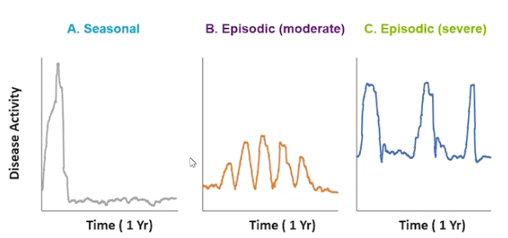
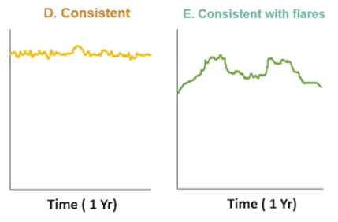
Variabilidad clínica y evolutiva Patrones evolutivos de la psoriasis
Estacional
Episódica (moderada)
Episódica (grave)
Persistente
Persistente con brotes
Actividad de la enfermedad
Evolución durante un año

Slide 9
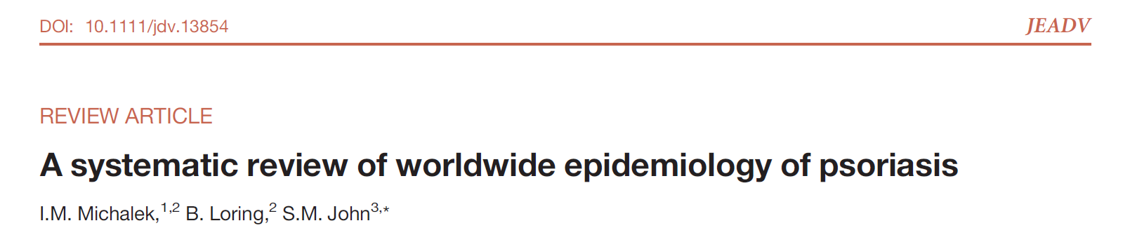
Psoriasis Epidemiología
La psoriasis es una enfermedad que afecta a una proporción importante de la población mundial
Parisi R , Iskandar IYK, Kontopantelis E, Augustin M, Griffiths CEM, Ashcroft DM. National, regional, and worldwide epidemiology of psoriasis: Systematic analysis and modelling study. BMJ. 2020 May 28;369:m1590.

Slide 10
Psoriasis Etiopatogenia
Enfermedad inflamatoria inmunomediada (IMID) con la participación de la inmunidad innata y adquirida
Genética
Predisposición familia (herencia poligénica)
Condiciona determinadas formas clínicas
Diferentes desencadenantes (activan la respuesta inmune)
Infecciones (estreptocócica, VIH…)
Traumatismos (fenómeno de Koebner)
Fármacos (litio, beta-bloqueantes, antipalúdicos, AINES…)
Factores psicógenos: estrés
Factores metabólicos (obesidad, hipocalcemia, alcohol, tabaco…)
Grän F, Kerstan A, Serfling E, Goebeler M, Muhammad K. Current Developments in the Immunology of Psoriasis. Yale J Biol Med. 2020;93(1):97-110.

Slide 11
Formas clínicas de psoriasis
Psoriasis en placas (pocas - muchas) y psoriasis vulgar
Psoriasis en gotas
Psoriasis palmar y plantar
Psoriasis invertida
Psoriasis en cuero cabelludo
Psoriasis ungueal
Psoriasis de mucosas
Psoriasis eritrodérmica
Psoriasis pustulosa localizada
Psoriasis pustulosa generalizada
Raychaudhuri SK, Maverakis E, Raychaudhuri SP. Diagnosis and classification of psoriasis. Autoimmun Rev. 2014;13(4-5):490-5

Slide 12
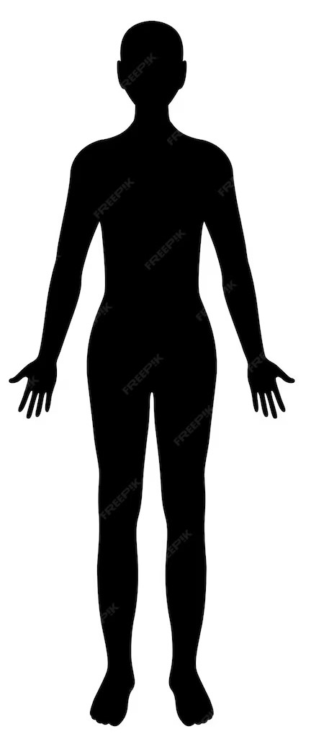
Enfermedad psoriásica Prevalencia de manifestaciones clínicas
Psoriasis de
cuero cabelludo¹
40–90%
Psoriasis cutánea³
100%
80–90%
Psoriasis
ungueal ⁶
12–40%
Psoriasis
Palmoplantar⁷⁻⁸
Crowley J. J Drugs Dermatol. 2010;9:912; 2. Richette P, et al. Ann Rheum Dis. 2013;72:566; 3. Dufffin KC, et al. Poster presented at SDEF 19th Annual Las Vegas Dermatology Seminar 2018;
Reich K, et al. Br J Dermatol. 2009;160:1040; 5. Mease PJ, et al. J Am Acad Dermatol. 2013;69:729; 6. Baran R. Dermatology. 2010;221(Suppl. 1):1; 7. Merola JF, et al. Dermatol Ther. 2018;31:e12589 8 .Gottlieb, Alice et al. “Secukinumab shows significant efficacy in palmoplantar psoriasis: Results from GESTURE, a randomized controlled trial.” Journal of the American Academy of Dermatology vol. 76,1 (2017): 70-80. doi:10.1016/j.jaad.2016.07.058

Slide 13
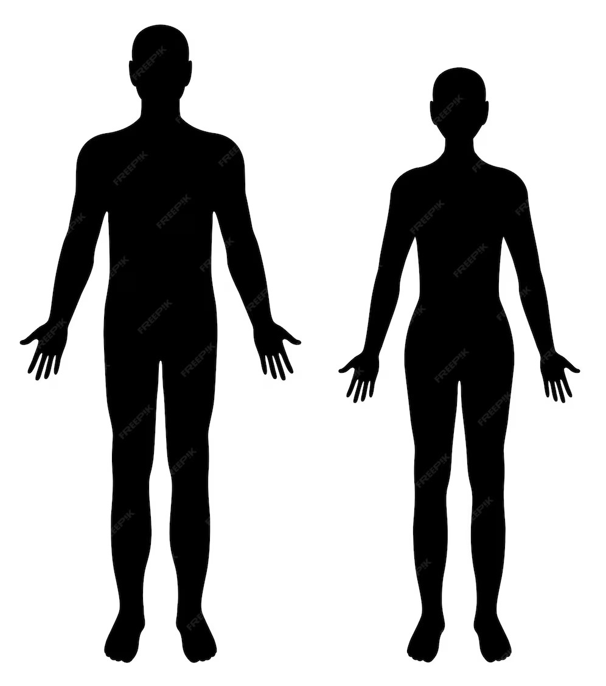
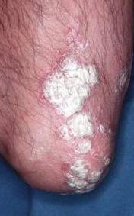
Psoriasis en placas
Forma más frecuente (90% de los casos)
Placas eritematodescamativas bien delimitadas en número y tamaño variable
Distribución característica, bilateral y simétrica
Localizadas en zonas de extensión (codos, rodillas, región sacra, ombligo, cabeza, uñas…)
Asintomáticas / Prurito
Boehncke WH, Schön MP. Psoriasis.Lancet. 2015;386(9997):983-94
Imagen cedida por el Dr. Miquel Ribera Pibernat

Slide 14
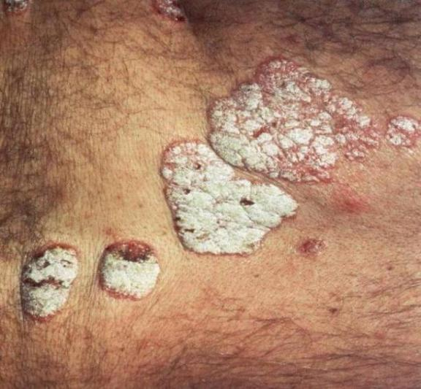
Psoriasis en placas
Características de las lesiones¹⁻³
Infiltración: sobreelevación
Eritema: enrojecimiento de diferentes intensidades
Hiperqueratosis (descamación): las escamas son blanquecinas de diferentes intensidades y grosor
1. Langley RGB, Krueger GG, Griffiths CEM. Ann Rheum Dis. 2005;64(Suppl II):ii18-ii23.
2. Griffiths CEM, Barker JNWN. Lancet. 2007;370:263-71.
3. Van de Kerkhof P. Textbook of Psoriasis. 2003:pp3-29.
Imagen cedida por el Dr. Miquel Ribera Pibernat

Slide 15
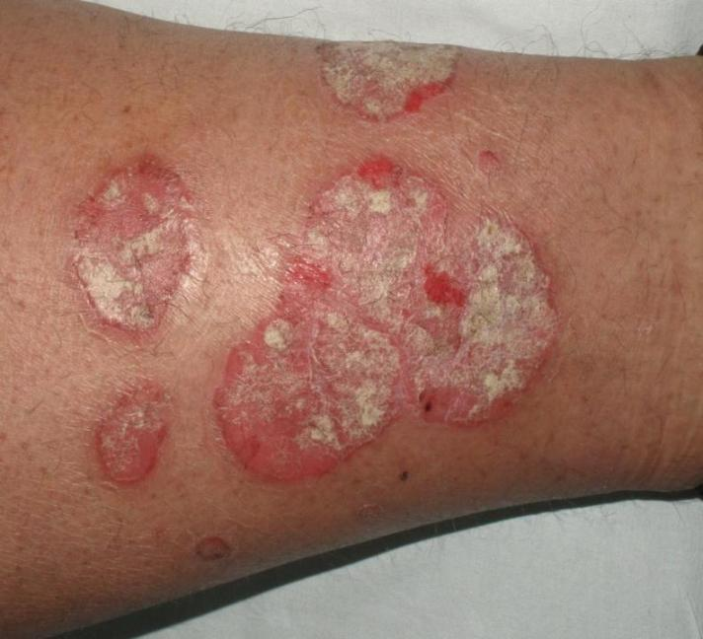
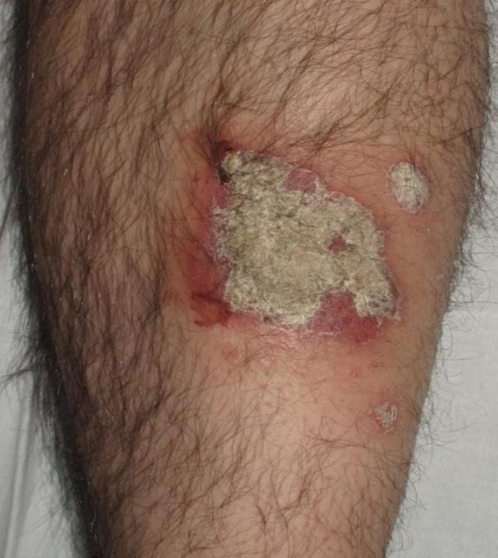
Psoriasis en placas
Imágenes cedidas por el Dr. Miquel Ribera Pibernat

Slide 16
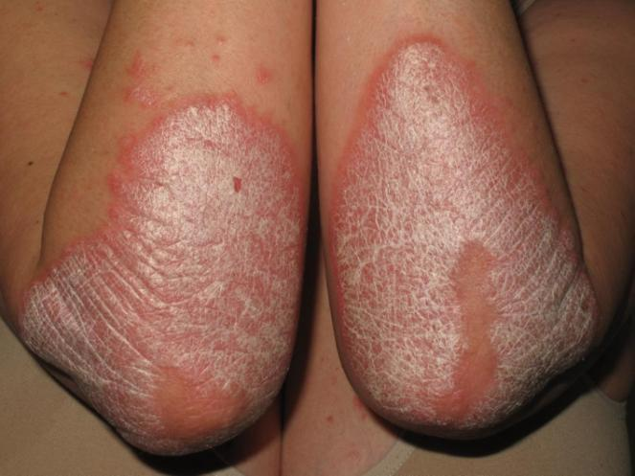
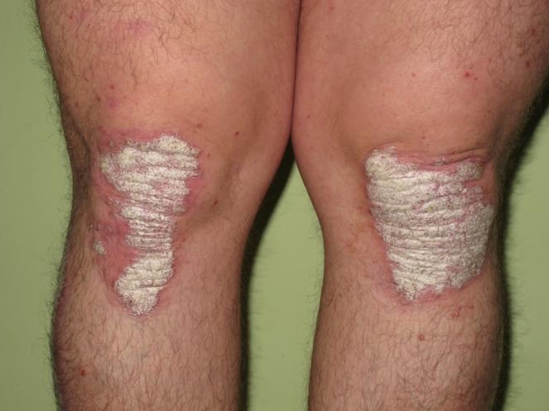
Psoriasis en placas
Imágenes cedidas por el Dr. Miquel Ribera Pibernat

Slide 17
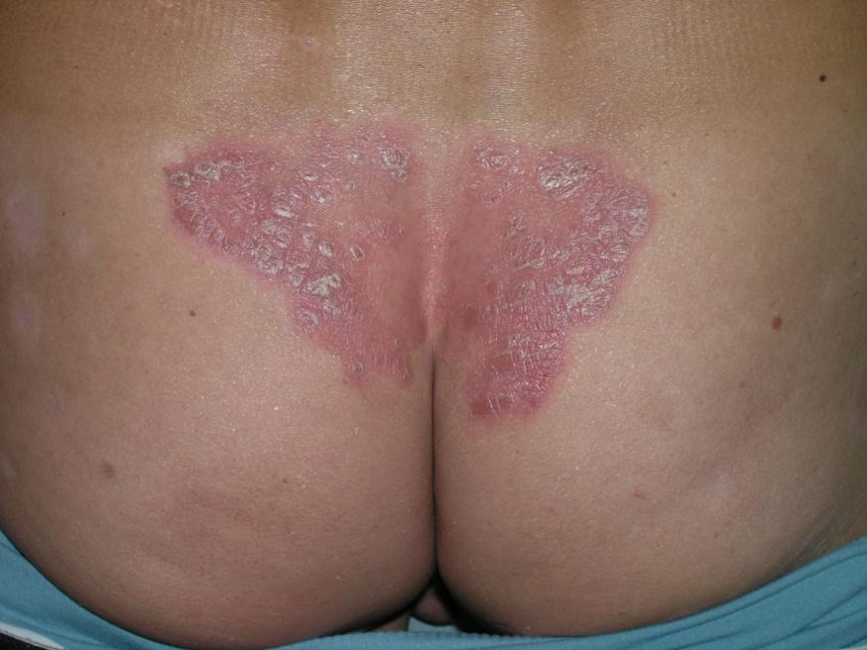
Psoriasis en placas
Imagen cedida por el Dr. Miquel Ribera Pibernat

Slide 18
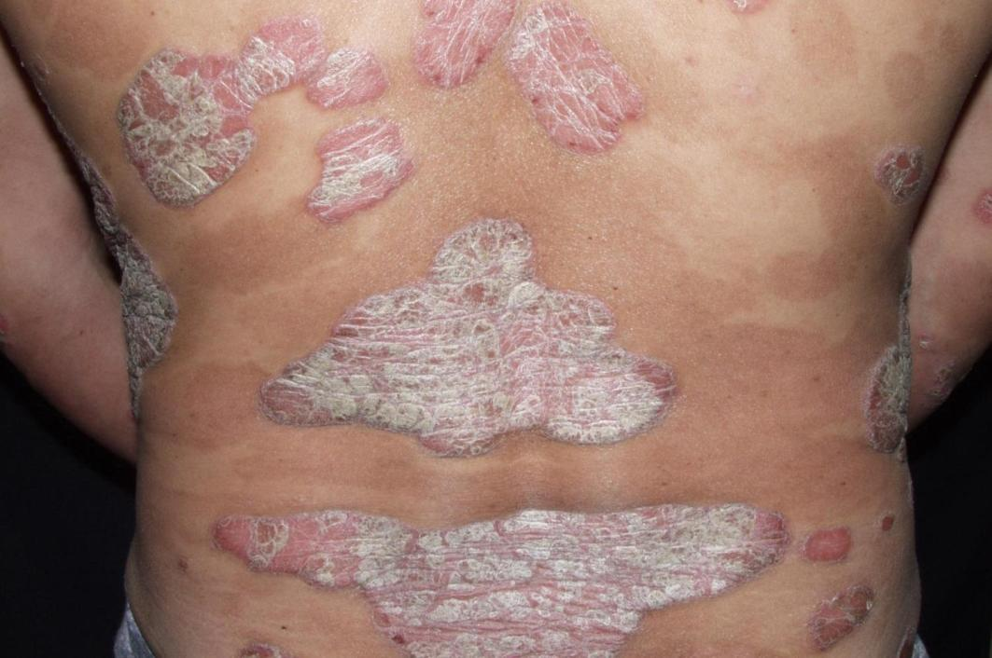
Psoriasis en placas
Imagen cedida por el Dr. Miquel Ribera Pibernat

Slide 19
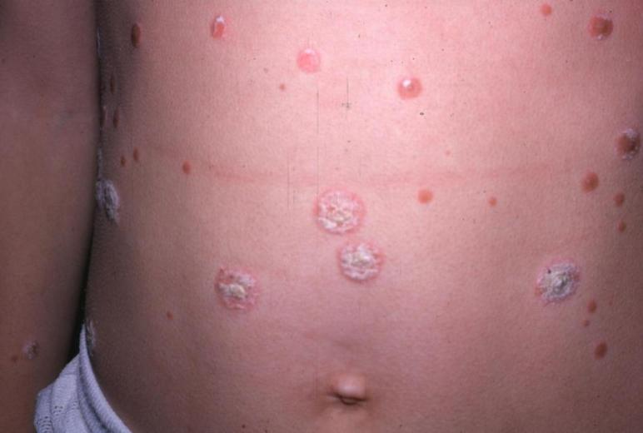
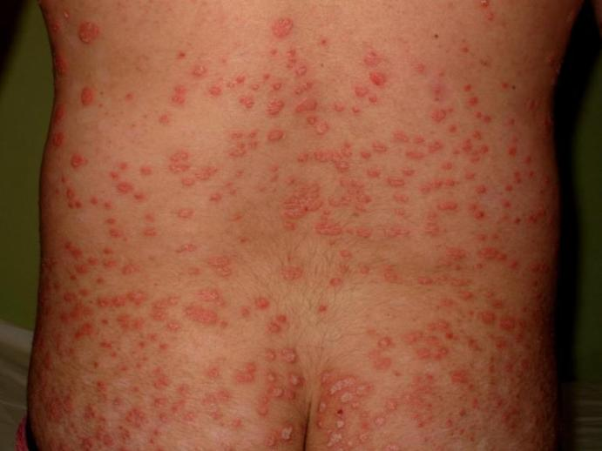
Psoriasis en gotas
Placas de pequeño tamaño (< 1 cm)
Forma de inicio en la edad infantil y adolescentes
Desencadenante: infección amigdalar estreptocócica
Remite en 2-3 meses, pueden haber brotes recurrente
Imágenes cedidas por el Dr. Miquel Ribera Pibernat

Slide 20
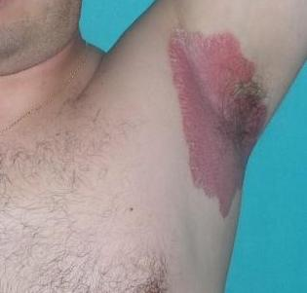
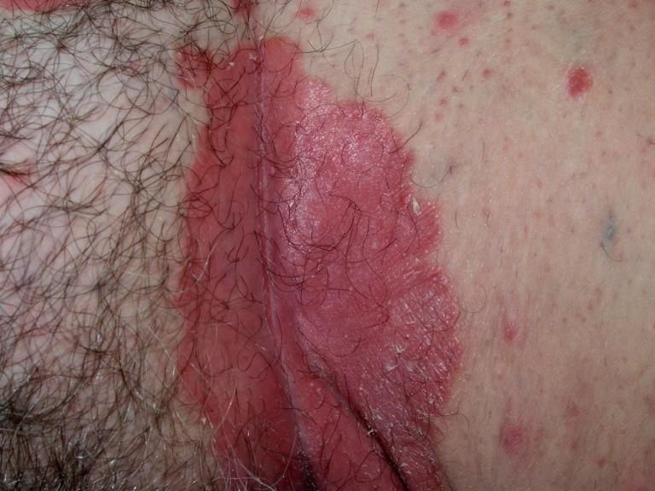
Psoriasis invertida
Grandes pliegues
Sin o mínima descamación
Eritema intenso
Imágenes cedidas por el Dr. Miquel Ribera Pibernat

Slide 21
Psoriasis ungueal
Formas clínicas
Piqueteado de la lámina
Decoloración de la uña en “mancha de aceite”
Onicodistrofia importante
Hiperqueratosis subungueal
Onicólisis
Kaeley GS, Eder L Aydin SZ, Rich P, Bakewell CJ. Nail Psoriasis: Diagnosis, Assessment, Treatment Options, and Unmet Clinical
Needs. J Rheumatol . 2021;48(8):1208-1220..

Slide 22
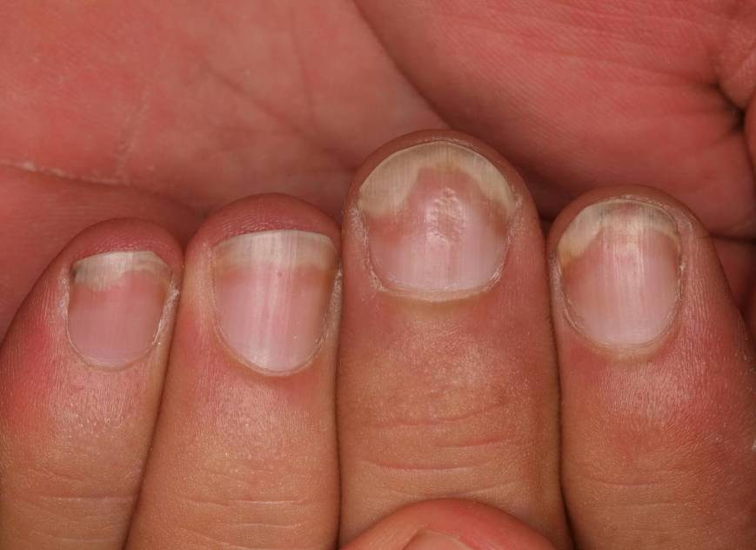
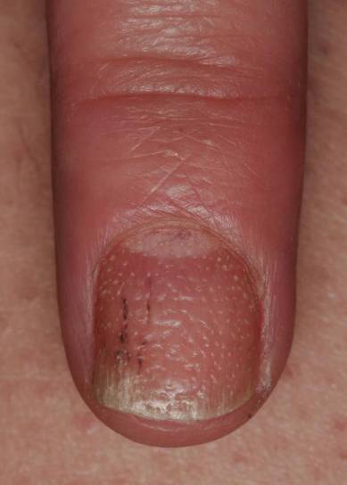
Psoriasis ungueal
Imágenes cedidas por el Dr. Miquel Ribera Pibernat

Slide 23
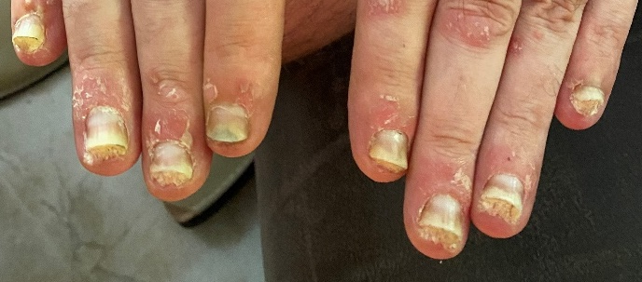
Psoriasis ungueal
Imágenes cedidas por el Dr. Miquel Ribera Pibernat

Slide 24
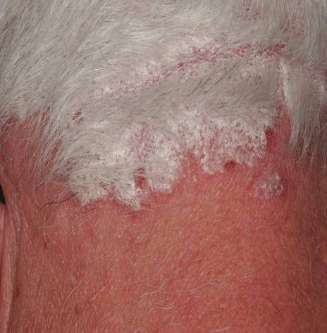
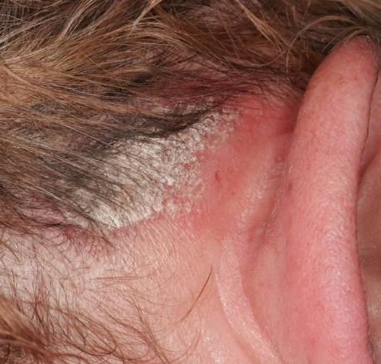
Psoriasis de cuero cabelludo
Imágenes cedidas por el Dr. Miquel Ribera Pibernat

Slide 25
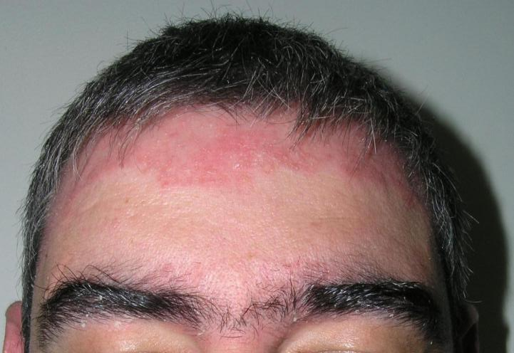
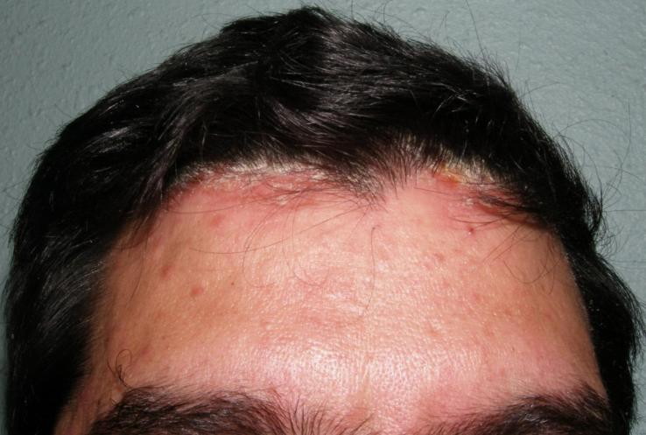
Psoriasis de cuero cabelludo
Las lesiones se extienden más allá de la línea de implantación del cabello hasta la frente, la región occipital y alrededor de las orejas.
Imágenes cedidas por el Dr. Miquel Ribera Pibernat

Slide 26
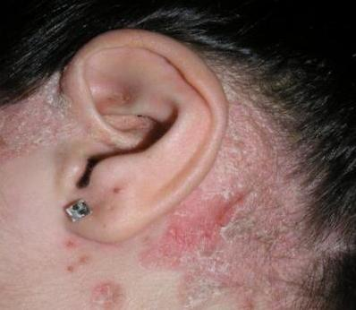
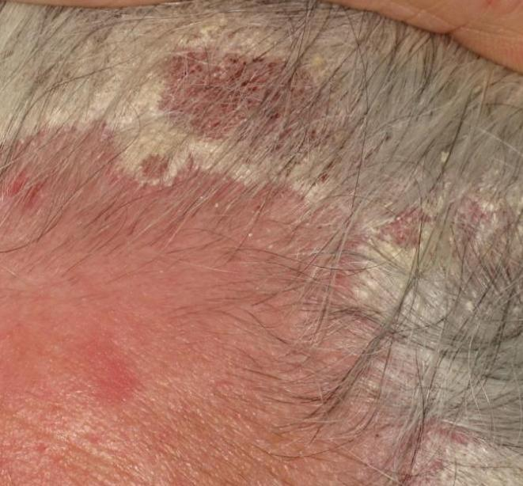
Psoriasis de cuero cabelludo
El rascamiento y arrancarse las escamas puede producir heridas que pueden sobreinfectarse y por el efecto de Koebner puede perpetuar las placas existentes.
Imágenes cedidas por el Dr. Miquel Ribera Pibernat

Slide 27
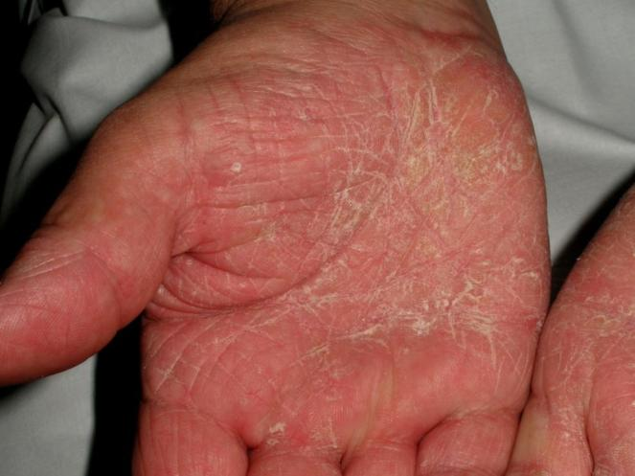
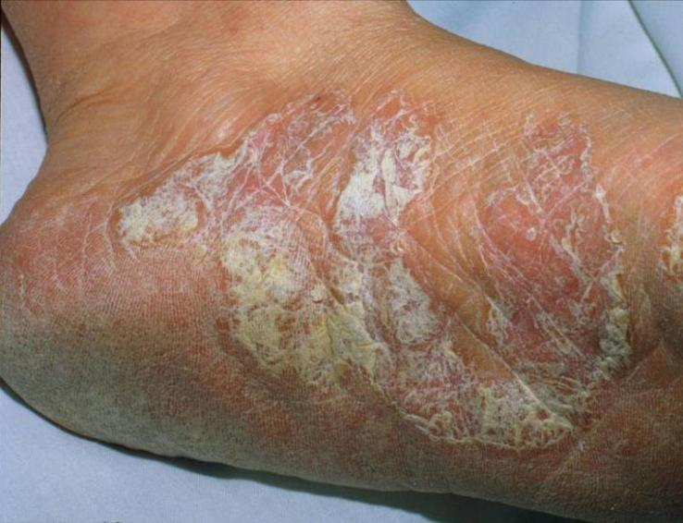
Psoriasis palmo-plantar
Imágenes cedidas por el Dr. Miquel Ribera Pibernat

Slide 28
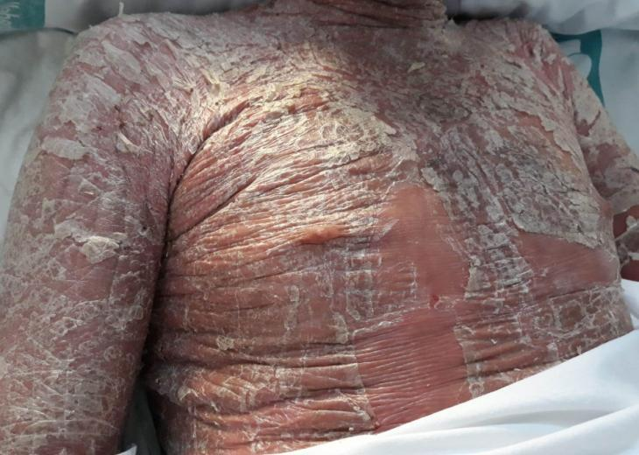
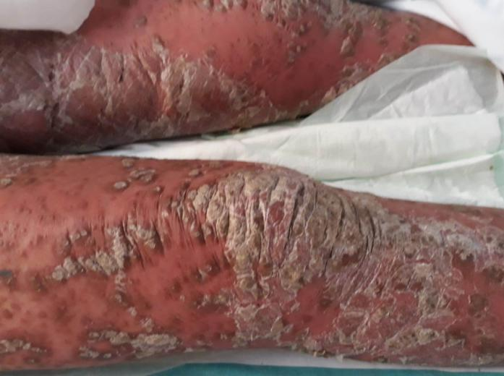
Psoriasis eritrodérmica
Imágenes cedidas por el Dr. Miquel Ribera Pibernat

Slide 29
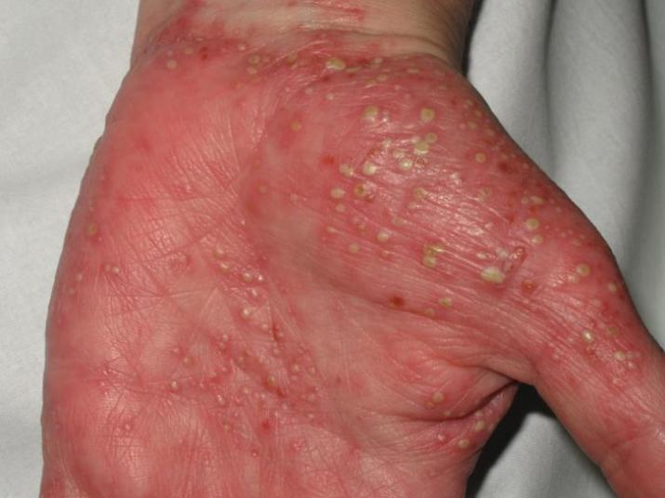
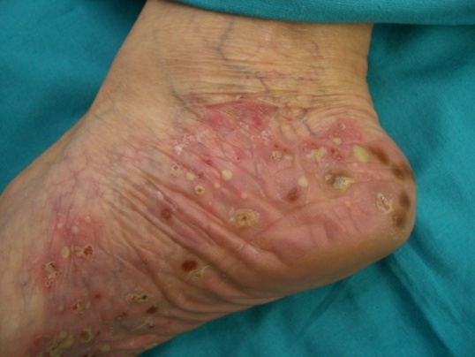
Psoriasis pustulosa
Imágenes cedidas por el Dr. Miquel Ribera Pibernat

Slide 30
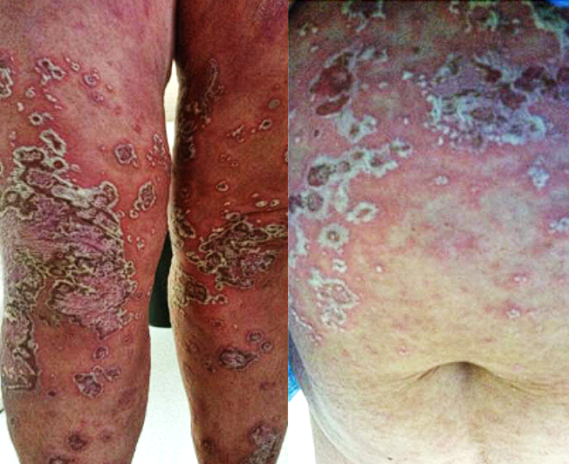
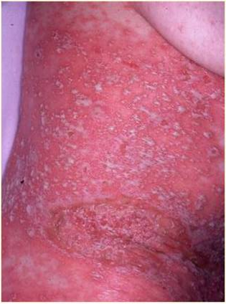
Psoriasi pustulosa generalitzada
Imágenes cedidas por el Dr. Miquel Ribera Pibernat

Slide 31
Psoriasis Diagnóstico
El diagnóstico clínico de la psoriasis es fácil
Reconocer las lesiones
Explorar las localizaciones típicas
Rascado metódico de Brocq
Fenómeno de Koebner
Clasificar la enfermedad en leve, moderada
y grave
Raychaudhuri SK, Maverakis E, Raychaudhuri SP. Diagnosis and classification of psoriasis. Autoimmun Rev. 2014;13(4-5):490-5
Imagen cedida por el Dr. Miquel Ribera Pibernat

Slide 32
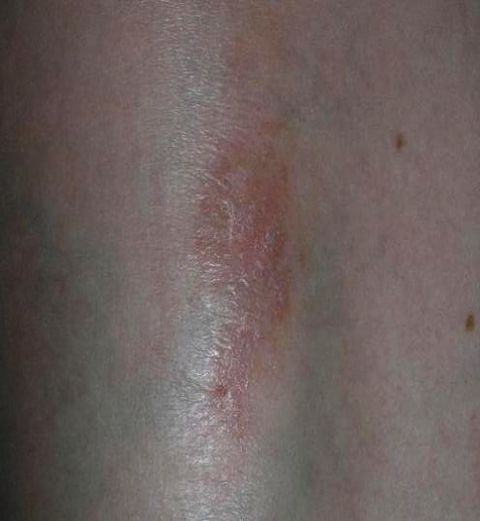
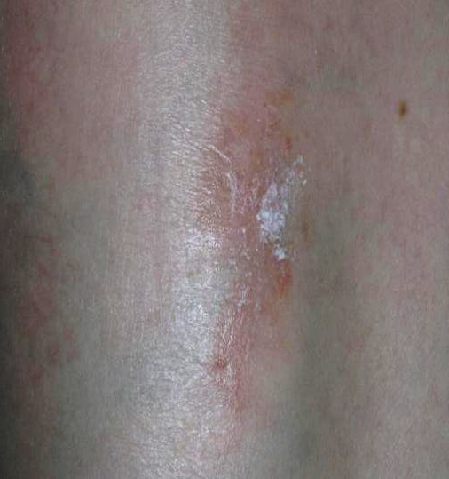
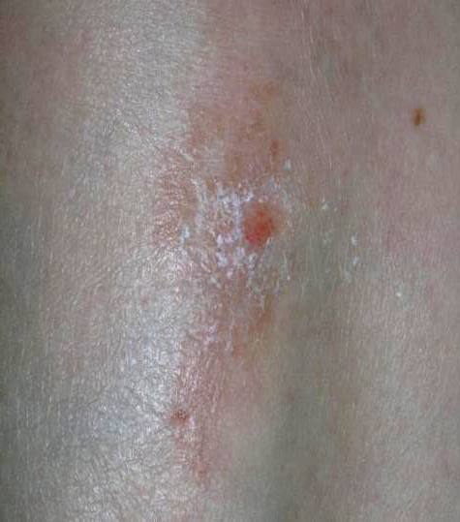
Raspado metódico de Brocq
Signo de la mancha de cera o de la bujía / Fenómeno de la membrana epidérmica / Signo de Auspitz o signo del rocío sangrante
Auspitz, H. Ueber das verhaltniss der oberhaut zur papillarschicht. Arch. Dermatol. Syph. 1870;2:24–57.
Imágenes cedidas por el Dr. Miquel Ribera Pibernat

Slide 33
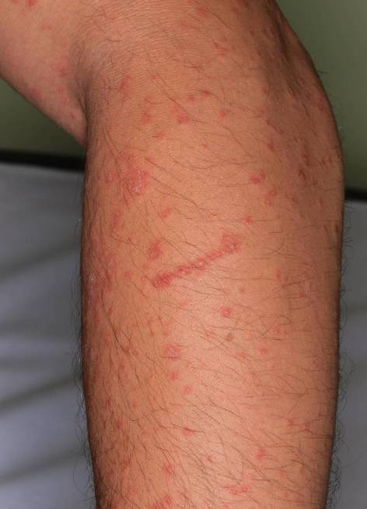
Fenómeno de Koebner
Ji YZ, Liu SR. Koebner phenomenon leading to the formation of new psoriatic lesions: Evidences and mechanisms. Biosci Rep . 2019 Dec 20;39(12):BSR20193266
Imagen cedida por el Dr. Miquel Ribera Pibernat

Slide 34
Psoriasis Diagnóstico diferencial
Dermatitis seborreica Dermatitis atópica Liquen simple crónico Pitiriasis rosada de Gibert Lesiones eccematosas
Micosis superficiales
Pitiriasis rubra pilaris
Lupus cutáneo eritematoso subagudo
Linfoma linfocítico T cutáneo

Slide 35
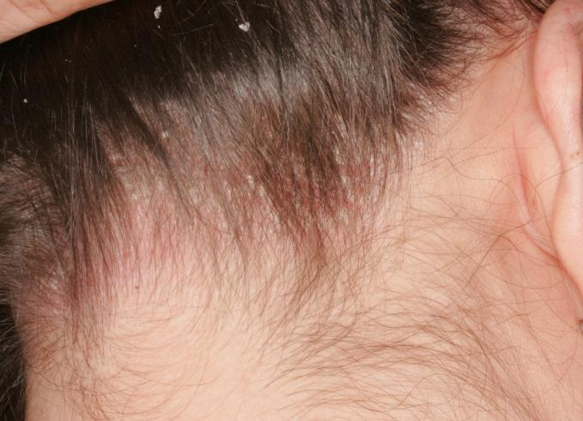
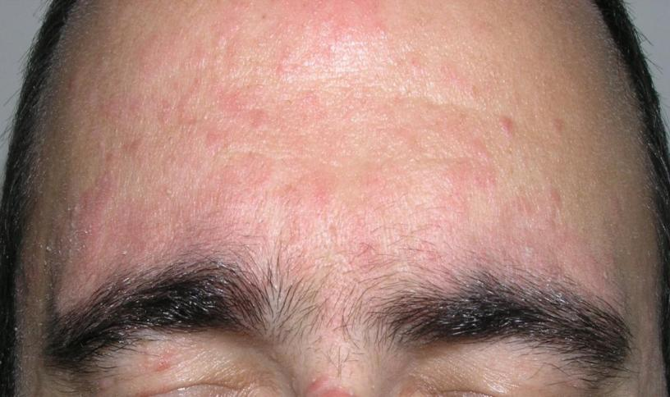
Dermatitis seborreica
Imágenes cedidas por el Dr. Miquel Ribera Pibernat

Slide 36
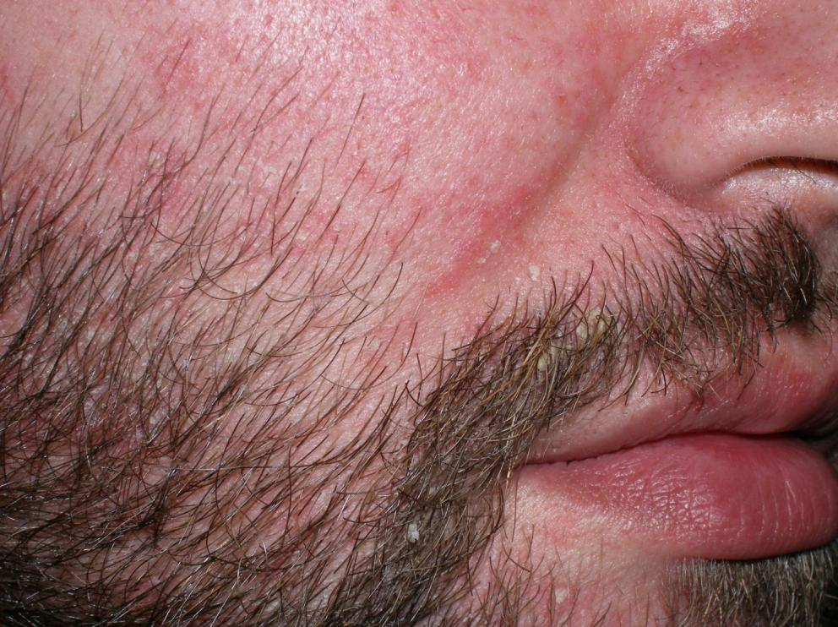
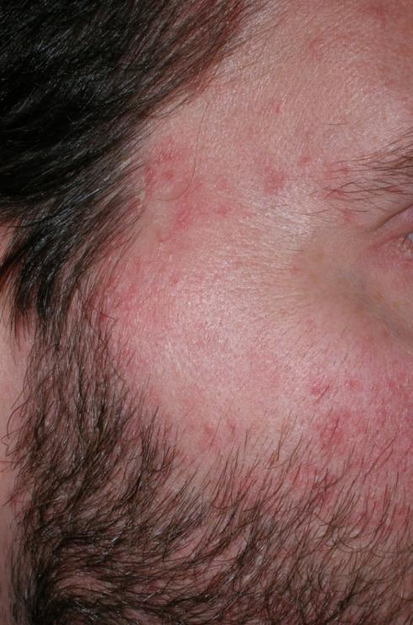
Dermatitis seborreica
Imágenes cedidas por el Dr. Miquel Ribera Pibernat

Slide 37
Psoriasis Herramientas de evaluación de la gravedad/intensidad de la psoriasis
Paciente
Dermatology Life Quality Index (DLQI)⁴
El prurito: Visual Analogue Scale (VAS)
Dermatólogo / Enfermera
Índice de intensidad y extensión de la psoriasis (PASI)²
Superficie corporal afectada (BSA)³
Evaluación global del médico (PGA)²
Pariser DM et al. Arch Dermatol 2007;143:239
Langley RG, et al. JAAD 2004;51:563;
Thomas CL, Finlay AY. BJD 2007;157:1080
Ashcroft DM et al. J Clin Pharm Ther 1998;23:391
Notes:
37

Slide 38

Superficie corporal afectada BSA (Body surface area)
Superficie corporal afectada calculada teniendo en cuenta que la palma de la mano supone el 1% de la superficie corporal
Hay que explorar al paciente desnudo
Long C C, Finlay A Y, Averill R W. The rule of hand: 4 hand areas = 2 FTU = 1 g. Arch Dermatol. 1992;128(8):1129-30.

Slide 39
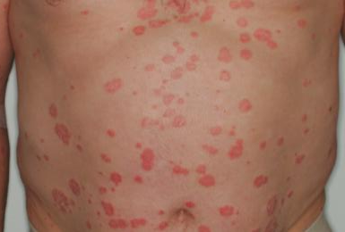


Psoriasis Severity and Impact on QoL
Tratamiento de la psoriasis
80%
20%
LEVE
MODERADA
GRAVE
Tópicos
Fototerapia
Sistémicos
Imagen cedida por el Dr. Miquel Ribera Pibernat

Slide 40
Psoriasis / Intensidad
PSORIASIS LEVE: < 3%-5% superficie corporal
PSORIASIS MODERADO: 3%-5%-10% superficie corporal
PSORIASIS GRAVE: > 10% superficie corporal
Psoriasis en placas recalcitrantes
Áreas incapacitantes: cara, pliegues, palmas y plantas
Psoriasis eritrodermica
Psoriasis pustulosa generalizada
Artritis psoriásica
Psoriasis infantil
La que responde al tratamiento tópico
La que no se controla con el tratamiento tópico
National Psoriasis Foundation: www.psoriasis.org/about/stats. (acceso 11/11/2021)

Slide 41
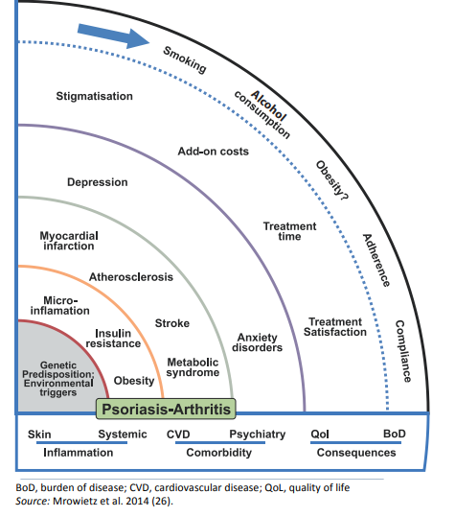
Enfermedad psoriásica Repercusiones de la psoriasis sobre la salud física y mental
La psoriasis afecta negativamente a la calidad de vida del paciente
Físicas
Cutáneas
Extracutáneas - Sistémicas
Psicológicas
Familiares
Sociales
Laborales
Económicas
..................
World Health Organization. (‎2016)‎. Global report on psoriasis. World Health Organization. http://www.who.int/iris/handle/10665/204417
Kimball AB, Jacobson C, Weiss S, Vreeland MG, Wu Y. The psychosocial burden of psoriasis. Am J Clin Dermatol. 2005;6:383-92.
Rapp SR, Feldman SR, Exum ML, Fleischer AB, Jr., Reboussin DM. Psoriasis causes as much disability as other major medical diseases. J Am Acad Dermatol. 1999;41:401-7.

Slide 42
Enfermedad psoriásica Comorbilidades
La psoriasis se asocia con un aumento del riesgo de mortalidad por todas las causas (de manera dosis-respuesta con la gravedad de la enfermedad) y por diversas causas
Artritis psoriásica
Síndrome metabólico
Diabetes
Hipertensión arterial
Obesidad
Enfermedades cardiovasculares
Enfermedades autoinmunes (alopecia areata, enfermedad inflamatoria intestinal, enfermedad celíaca)
Cáncer (cutáneo no melanoma, linfoma)
Ansiedad y depresión
Insuficiencia renal crónica
Enfermedad pulmonar obstructiva crónica
Apnea obstructiva del sueño
Osteoporosis
Parkinson
Migraña
1.Boehncke WH, et al. Lancet. 2015;386:983; 2. Augustin M, et al. Acta Derm Venereol. 2010;90:147; 3. von Stebut E, et al. J Invest Dermatol. 2018; 139 (5), 1054-1062; 4. Cohen AD, et al. J Eur Acad Dermatol Venereol. 2009;23:561; 5. Dowlatshahi, et al. J Invest Dermatol. 2014;134:1542 6. Masson W, Lobo M, Molinero G. Psoriasis and Cardiovascular Risk: A Comprehensive Review.. Adv Ther. 2020 May;37(5):2017-2033. doi: 10.1007/s12325-020-01346-6. Epub 2020 Apr 20. 7. Kimball AB, Guerin A, Latremouille-Viau D, Yu AP, Gupta S, Bao Y, Mulani P. Coronary heart disease and stroke risk in patients with psoriasis: retrospective analysis. Am J Med. 2010; 123:350-7

Slide 43
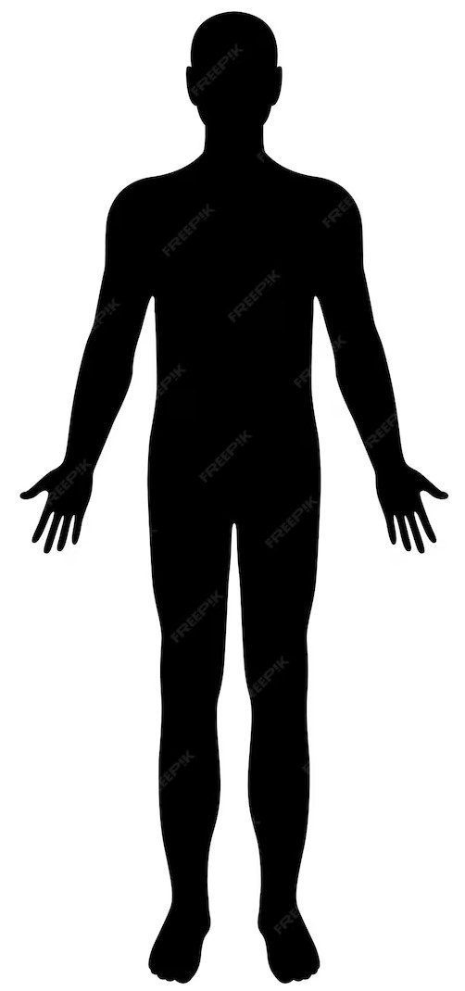
Enfermedad psoriásica
Comorbilidades
Artritis axial²
Síntomas depresivos
>25%
Hipertensión arterial^{1,2}
36%
5–25%
Diabetes^{1,2}
Enfermedad cardiovascular^{,2,7}
Cardiopatía inquémica^{2,6}
13%
Obesidad^{1,2}
12%
18%
Artritis periférica^{4,5}
30–41%
Enfermedad inflamatoria
intestinal⁴
La inflamación sistémica promueve el daño vascular y aumenta el riesgo cardiovascular³
1%
1.Boehncke WH, et al. Lancet. 2015;386:983; 2. Augustin M, et al. Acta Derm Venereol. 2010;90:147; 3. von Stebut E, et al. J Invest Dermatol. 2018; 139 (5), 1054-1062; 4. Cohen AD, et al. J Eur Acad Dermatol Venereol. 2009;23:561; 5. Dowlatshahi, et al. J Invest Dermatol. 2014;134:1542 6. Masson W, Lobo M, Molinero G. Psoriasis and Cardiovascular Risk: A Comprehensive Review.. Adv Ther. 2020 May;37(5):2017-2033. doi: 10.1007/s12325-020-01346-6. Epub 2020 Apr 20. 7. Kimball AB, Guerin A, Latremouille-Viau D, Yu AP, Gupta S, Bao Y, Mulani P. Coronary heart disease and stroke risk in patients with psoriasis: retrospective analysis. Am J Med. 2010; 123:350-7

Slide 44
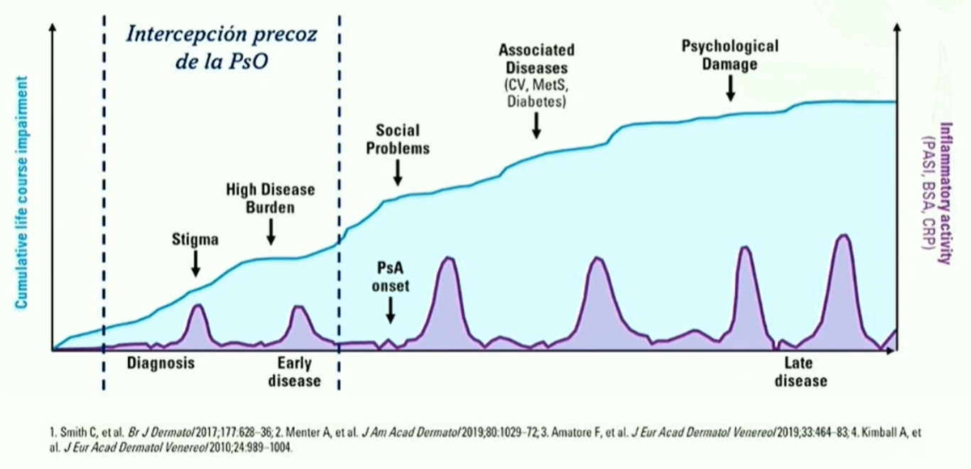
Psoriasis Discapacidad / Comorbilidades acumuladas al lo largo de la evolución de la psoriasis

Slide 45

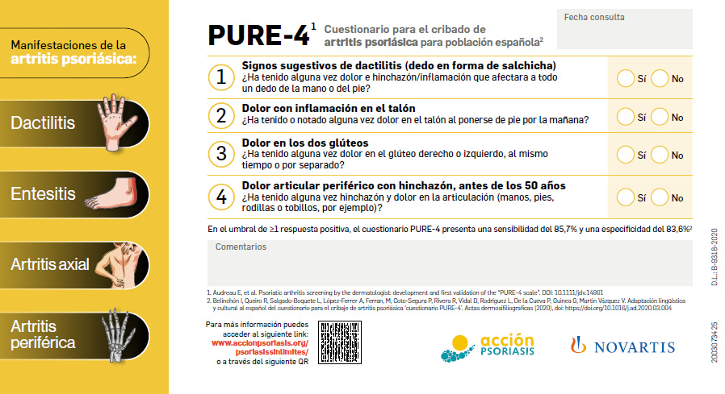
https://www.accionpsoriasis.org/actualidad/817-cuestionario-para-mejorar-la-identificacion-precoz-de-la-artritis-psoriasica.html
¿Como valorar si el paciente puede tener artritis?
Belinchón I, Quiero R, Salgado-Boquete L, et al. Adaptación lingüística y cultural al español del cuestionario Psoriatic arthritis UnclutteRed screening Evaluation (PURE-4). Actas Dermo-Sifiliográficas. 2020;111(8):655-664

Slide 46
Enfermedad psoriásica Evaluación del paciente
Historia clínica del paciente
Localización y duración de signos y síntomas
Historia familiar de PsO
Desencadenantes - Fármacos
Afectación ungueal
Afectación de cuero cabelludo
Artritis
Comorbilidades
Exploración cutánea
Rascado metódico de Brocq
Biopsia cutánea (<1%)
Exploración física general:
Medición de peso / talla /perímetro abdomen
Medición de la TA
Parámetros analíticos:
Hemograma
Colesterol total, HDLc, LDLc, TG
Creatinina
GOT, GPT, GGT, FIB4,…
Glucemia
Ácido úrico
Griffiths CEM, Barker JNWN. Pathogenesis and clinical features of psoriasis. Lancet. 2007;370:263-71.

Slide 47
Medicamentos que pueden empeorar o desencadenar un brote de lesiones de psoriasis
Anticonceptivos orales
Interferón α
Carbamazepina
Cloroquina
Mefloquina
Hidroxicloroquina
Sales de litio
Imiquimod
Bisoprolol
Propranolol
Betaxolol, Carteolol, Carvedilol, Metoprolol, Nadolol, Penbutolol, Pindolol, Labetalol, Letrozol,Timolol
Captopril
Enalapril
Ibuprofeno
Indometacina
Ribera M, Gratacos J. Guía de tratamientos Psoriasis y Artritis Psoriásica https://www.tratamientospsoriasis.org/(acceso 11/11/2021)

Slide 48
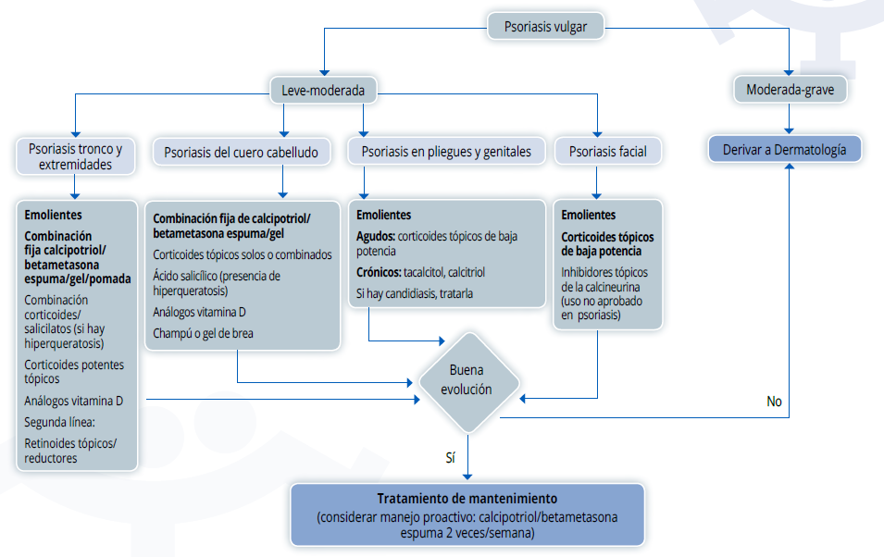
Tratamiento de la psoriasis en atención primaria / SEMFYC
Programa Bi(tá)cora: Biblioteca de consulta rápida en Atención Primaria – Psoriasis 2ª edición
https://www.semfyc.es/formacion-y-recursos/programa-bitacora-biblioteca-de-consulta-rapida-en-atencion-primaria-psoriasis-2a-edicion/

Slide 49
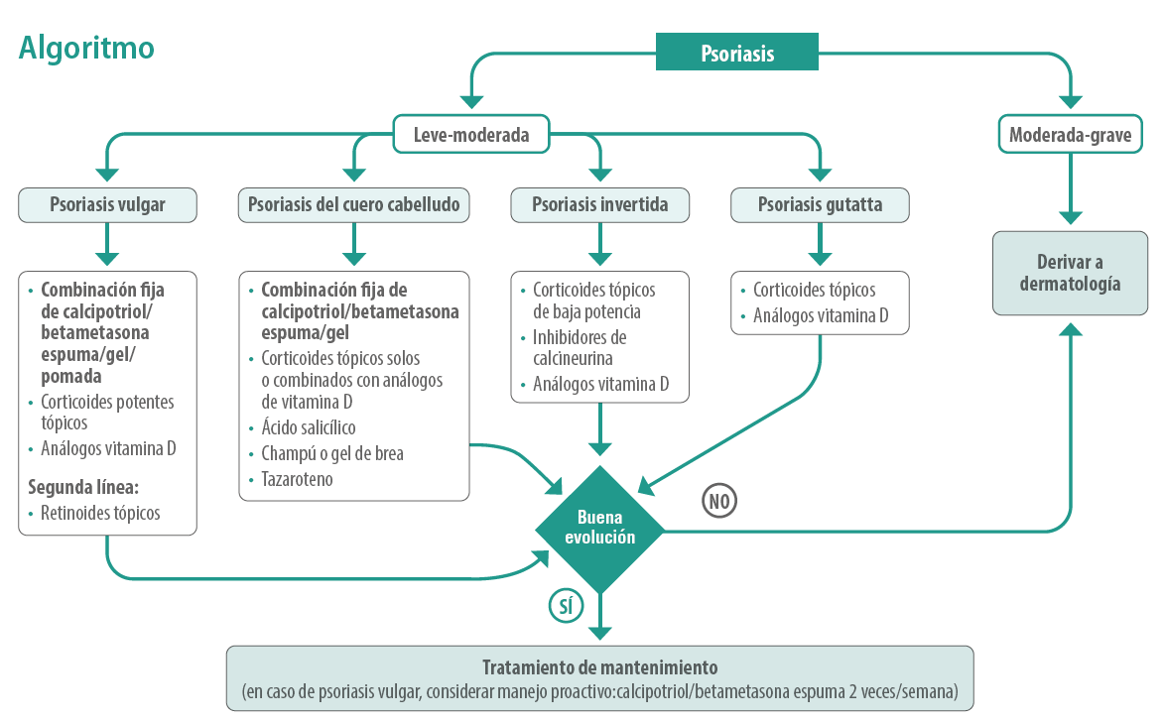
Tratamiento de la psoriasis en atención primaria / SEMERGEN
/ reumatología

Slide 50
¿Cuándo hay que derivar el paciente al dermatólogo?
Cuando no tenemos claro el diagnóstico
Cuando tiene una psoriasis muy extensa >10% de la superficie corporal (> de 10 palmas de manos)
Psoriasis moderada-grave en localizaciones especiales (cara, palmas, plantas, pliegues, uñas)
Cuando no se controla con el tratamiento tópico
Psoriasis infantil
Cuando afecta mucho su calidad de vida
Carrascosa JM, Puig L, Romero IB, et al. Practical Update of the Guidelines Published by the Psoriasis Group of the Spanish Academy of Dermatology and Venereology (GPs) on the Treatment of Psoriasis With Biologic Agents: Part 2 - Management of Special Populations, Patients With Comorbid Conditions, and Risk. Actas Dermosifiliogr. 2022 Jun;113(6):583-609.
Carrascosa JM, Puig L, Belinchón Romero I, et al. Practical update of the Recommendations Published by the Psoriasis Group of the Spanish Academy of Dermatology and Venereology (GPS) on the Treatment of Psoriasis with Biologic Therapy. Part 1. Concepts and General Management of Psoriasis with Biologic Therapy. Actas Dermosifiliogr. 2022 Mar;113(3):261-277.
Opinión personal de Miquel Ribera
Notes:
Pero como ya sabéis la psoriasis es una enfermedad que está latente y en cualquier momento puede haber recaídas. Es importante saber los criterios de cuando tenemos que derivar un paciente a dermatología.

Slide 51
Escalado terapéutico en la psoriasis
Tratamiento biológico
Etanercept
Adalimumab
Infliximab
Ustekinumab
Secukinumab
Ixekizumab
Brodalumab
Guselkumab
Tildrakizumab
Risankizumab
Bimekizumab
Biosimilares
Tratamiento sistémico
Ciclosporina
Metotrexato
Acitretino
Apremilast
Deucravacitinib
Dimetil fumarato
Fototerapia
UVB
PUVA
Helioterapia
Medicamentos tópicos
Corticoides
Derivados de la Vitamina D
Asociaciones
Retinoides tópicos
Otros
Productos OTC
Emolientes
Queratolíticos
1. Menter A, Griffiths CEM. Lancet. 2007;370:272-84.
2. Luba KM, Stulberg DL. Am Fam Physician. 2006;73:636-44,646.
3. BAD. Psoriasis Guideline 2006. Accessed 15 Apr 2008 from:http://www.bad.org.uk.
Esquema elaborado por el Dr. Miquel Ribera Pibernat

Slide 52
Tratamiento tópico y fototerapia para la psoriasis
Tratamiento tópico
Queratolíticos y emolientes (ácido salicílico, urea)
Alquitranes
Antralina
Corticoides
Análogos de la Vitamina D: calcipotriol, tacalcitol
Combinaciones fijas de corticoides y análogos de la vitamina D
Inhibidores tópicos de la calcineurina: tacrolimus, pimecrolimus
Retinoides (tazarotene)
Fototerapia
PUVA
UVB banda estrecha
Helioterapia
Esquema elaborado por el Dr. Miquel Ribera Pibernat

Slide 53
Corticoides
Para el tratamiento de la psoriasis hay que usar corticoides de alta y muy alta potencia
Potencia muy alta (Grupo IV)
Clobetasol propionato
Potencia alta (Grupo III)
Beclometasona dipropionato
Betametasona dipropionato
Betametasona dipropionato + calcipotriol
Betametasona dipropionato + ácido salicílico
Betametasona valerato
Betametasona valerato + gentamicina sulfato
Diflorasona diacetato
Diflucortolona valerato
Fluocinolona acetónido
Fluocinónido
Fluocortolona
Fluticasona propionato
Hidrocortisona aceponato 0,127 %
Metilprednisolona aceponato
Mometasona furoato
Prednicarbato
Deben usarse corticoides de potencia alta o muy alta hasta 4 semanas (ficha técnica).
Los corticoides si se usan correctamente son eficaces y no producen efectos secundarios¹.
1. Ribera M, Gratacos J. Guía de tratamientos Psoriasis y Artritis Psoriásica. [citado 26 de Abril de 2022]. Disponible en: https://www.tratamientospsoriasis.org

Slide 54
Psoriasis
Tratamiento tópico proactivo
Tratamiento
Con tratamiento proactivo
Retratamiento
Psoriasis visible
recaída
Inflamación no visible
Esquema elaborado por el Dr. Miquel Ribera Pibernat
Notes:
De la dermatitis atópica hemos aprendido que el uso proactivo de fármaco, en esta enfermedad en la que también un piel aparentemente sana puede sólo parecerlo, es una estrategia que permite reducir los brotes con seguridad
Y convenciencia

Slide 55
Psoriasis
Tratamiento tópico proactivo
Tratamiento
Sin tratamiento proactivo
Retratamiento
Psoriasis visible
recaída
Inflamación no visible
Esquema elaborado por el Dr. Miquel Ribera Pibernat
Notes:
De la dermatitis atópica hemos aprendido que el uso proactivo de fármaco, en esta enfermedad en la que también un piel aparentemente sana puede sólo parecerlo, es una estrategia que permite reducir los brotes con seguridad
Y convenciencia

Slide 56
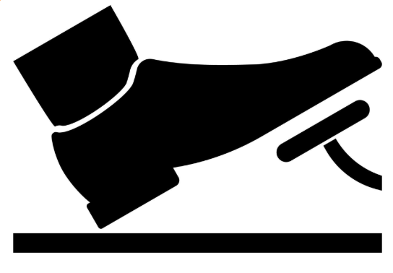
Tratamiento de las enfermedades inflamatorias crónicas
Pedal de fre
Esquema elaborado por el Dr. Miquel Ribera Pibernat

Slide 57
Modelo de tratamiento tradicional de la psoriasis
Progresión escalonada del tratamiento de la psoriasis
Subir un peldaño, iniciar un tratamiento más agresivo/efectivo, cuando no haya respuesta con el tratamiento que se está realizando
Tratamiento biológico
Etanercept
Adalimumab
Infliximab
Ustekinumab
Secukinumab
Ixekizumab
Brodalumab
Guselkumab
Tildrakizumab
Risankizumab
Biosimilares
Tratamiento sistémico
Ciclosporina
Metotrexato
Acitretino
Apremilast
Dimetil fumarato
Cuando los tratamientos tópicos se quedan cortos hay que plantearse un tratamiento de fototerapia o sistémico tradicional o biológico
Fototerapia
UVB
PUVA
Helioterapia
Medicamentos topicos
Corticoides
Derivados de la Vitamina D
Retinoides tópicos
Otros
Productos OTC
Emolientes
Queratolíticos
Progresión del tratamiento
Esquema elaborado por el Dr. Miquel Ribera Pibernat

Slide 58
Tratamiento sistémico para la psoriasis
Terapias sistémicas convencionales
Metotrexate
Acitretina
Ciclosporina A
Dimetilfumarato
Anti TNF
Etanercept
Infliximab
Adalimumab
Certolizumab
Nuevas moléculas síntesis química
Apremilast
Deucravacitinib
Anti IL12/23
Ustekinumab
Anti IL17
Secukimumab
Ixekizumab
Brodalumab
Bimekizumab
Fármacos de síntesis biológica
Anti- TNF
Anti IL12/23
Anti IL17
Anti IL23
Anti IL23
Guselkumab
Tildrakizumab
Risankizumab
Esquema elaborado por el Dr. Miquel Ribera Pibernat

Slide 59


Con los tratamientos sistémicos/biológicos podemos cambiar la vida de los pacientes

Slide 60


Con los tratamientos sistémicos/biológicos podemos cambiar la vida de los pacientes

Slide 61


Con los tratamientos sistémicos/biológicos podemos cambiar la vida de los pacientes

Slide 62
Eccemas y dermatitis atópica
ES-NOP-2500105

Slide 63
Eccema | Concepto
Patrón de respuesta inflamatoria de la piel compartida por diferentes entidades.
Clínica común a cualquier tipo de eccema:
Prurito
Polimorfismo de las lesiones: eritema, edema, papulovesículas, descamación y liquenificación
Confusión con la palabra "alergia cutánea"
McAleer MA, Irvine AD. Atopic dermatitis. In: Bolognia JL, Schaffer JV, Cerroni L, eds. Dermatology. 5th ed. Philadelphia, PA: Elsevier; 2025:chap 12.
Notes:
Se entiende por eccema un patrón de respuesta inflamatoria de la piel que se caracteriza desde el punto de vista clínico por el prurito y el polimorfismo lesional, esto es, eritema, edema, lesiones papulovesiculosas, descamación y liquenificación, en mayor o menor grado. Todos estos cambios clínicos serán comunes a cualquier tipo de eccema. Sólo observar que utilizaremos los términos eccema y dermatitis como sinónimos.

Slide 64


Eccema | Nomenclatura
Grupo de dermatosis que comparten un sustrato patológico común (vesícula espongiotica)
Del lat. cient. eczema, y este del gr. DCP κζεμα ékzema, der. de dCP κζεῖν ekzeîn.gr. ekzéö: hervir
Eccema == Eczema
Eccema === Dermatitis
Eccema atópico == Dermatitis atópica
Imágenes propiedad del Dr. Miquel Ribera
McAleer MA, Irvine AD. Atopic dermatitis. In: Bolognia JL, Schaffer JV, Cerroni L, eds. Dermatology. 5th ed. Philadelphia, PA: Elsevier; 2025:chap 12.

Slide 65



Clasificación evolutiva de los eccemas
3 fases clínicas (no siempre presentes)
Aguda
Eritema/vesícula/exudación
Humeda
Subaguda
Costras y escamas
Crónica
Descamación/Liquenificación
Seca
Esquema elaborado por el
Dr. Miquel Ribera Pibernat

Slide 66






Clasificación evolutiva de los eccemas
Piel sana
Piel sin lesiones
Eczema agudo
Eczema crónico
Picor (prurito)
Picor (prurito)
Picor (prurito)
Piel muy seca (xerosis)
Eritema – inflamación
Liquenificación – engrosamiento producido por rascado repetitivo
Sin signos visibles de inflamación
Exudación/costras cuando hay infección
Excoriaciones – pérdida de agua
Esquema elaborado por el
Dr. Miquel Ribera Pibernat
Weidinger S et al. Lancet 2016;387:1109–1122; https://www.fondation-dermatite-atopique.org/en/patients-parents-family space/news/atopic-dermatitis-and-dark-skin (accessed September 25, 2018); Avena-Woods C. Am J Manag Care 2017;23 (8 Suppl):S115–S123

Slide 67


Eccema agudo
Imágenes propiedad del Dr. Miquel Ribera

Slide 68

Eccema subagudo
Imagen propiedad del Dr. Miquel Ribera

Slide 69

La presencia de “ruptura epidérmica” ayuda a identificar los eczemas
Imagen propiedad del Dr. Miquel Ribera

Slide 70


Eccema crónico
Imágenes propiedad del Dr. Miquel Ribera

Slide 71


Eccema crónico
Imágenes propiedad del Dr. Miquel Ribera

Slide 72
Dermatitis atópica
Definición
Dermatosis inflamatoria de curso crónico y recidivante que se caracteriza por presentar lesiones eccematosas, muy pruriginosas, con un patrón de distribución característico según la edad
La patogenia compleja que involucra Susceptibilidad genética, disfunción de la barrera epidérmica y disfunción inmunitaria
National Eczema Association. nationaleczema.org/eczema/types-of-eczema. Acceso en noviembre de 2018.
Guía de consulta rápida en dermatitis atópica. 2ª Edición. SEMFYC y SEPEAP. https://es.dermaworld.eu/herramientas/profesionales-sanitarios/otros-recursos/
https://www.bitacorasemfyc.com/bitacora/dermatitis/
McAleer MA, Irvine AD. Atopic dermatitis. In: Bolognia JL, Schaffer JV, Cerroni L, eds. Dermatology. 5th ed. Philadelphia, PA: Elsevier; 2025:chap 12.

Slide 73
Dermatitis atópica
Epidemiología
Afecta alrededor del 10% de la población general
Mayor incidencia en países fríos
Mayor incidencia en países ricos (alto desarrollo industrial)
Un 80% de los pacientes tiene antecedentes:
Personales (20%)
Familiares (60%)
15–30%
2–10%
Prevalencia en niños^{1,2}
Prevalencia en adultos^{2,3}
Esquema elaborado por el Dr. Miquel Ribera Pibernat
Bieber T. Ann Dermatol 2010;22:125–37; Nutten S. Ann Nutr Metab 2015;66(Suppl. 1):8–16; Abuabara K, et al. Ann Intern Med 2019;170:354–6; Avena-Woods C. Am J Manag Care 2017;23:S115–S23

Slide 74

Dermatitis atópica
Formas evolutivas
Inicio
Antes de los 5 años en el 95% de los casos
Antes del año el 85% de los casos
Después de los 20 años el 2%
Intensidad
Enfermedad subclínica
Lee HH et al. J Am Acad Derm 2019;80:1526-32; Ozkaya E. J Am Acad Derm 2005;52:579-82; . Silvestre Salvador JF et al. J Investig Allergol Clin Immunol 2017;27(2):78-88

Slide 75
Dermatitis atópica | Patogenia
Multifactorial
Alteración de la inmunidad innata
Distorsión de la inmunidad adaptativa
La disfunción de la barrera epidérmica (capa córnea) expone el sistema inmune a alérgenos externos que desencadenan una respuesta de inmunidad innata y adaptativa
Protein allergen sensitization T cell response IgE-production Autoimmunity
Viral skin infecton Bacterial colonization
Alteración de la barrera epidérmica
Dy and scaly skin Facilited Penetration of water and protein
Esquema elaborado por el Dr. Miquel Ribera Pibernat
Bieber T. Ann Dermatol 2010;22:125–37; Nutten S. Ann Nutr Metab 2015;66(Suppl. 1):8–16; Abuabara K, et al. Ann Intern Med 2019;170:354–6;. Avena-Woods C. Am J Manag Care 2017;23:S115–S23; Karimkhani C, et al. JAMA Dermatol 2017;153:406–12
Esquema elaborado por el Dr. Miquel Ribera Pibernat

Slide 76
Dermatitis atópica | Patogenia
Multifactorial
Alteración estructural Permeabilidad de la epidermis
Factores genéticos que determinan alteración de la barrera cutánea
Déficit en lípidos: ceramidas
Modificaciones de las proteínas de diferenciación: filagrina
Disminuye la función barrera a alergenos y a irritantes
Pérdida de agua / Disminución de la retención hídrica
Aumento de la colonización por S.aureus
Alteración inmunológica
Inmunidad innata
Inmunidad adquirida o adaptativa
Desequilibrio inmunidad Th1<Th2
Producción de IgE
Bieber T. Ann Dermatol 2010;22:125–37; Nutten S. Ann Nutr Metab 2015;66(Suppl. 1):8–16; Abuabara K, et al. Ann Intern Med 2019;170:354–6;. Avena-Woods C. Am J Manag Care 2017;23:S115–S23; Karimkhani C, et al. JAMA Dermatol 2017;153:406–12

Slide 77


Dermatitis atópica | Patogenia
Alteración estructural de la epidermis que altera la función barrera y favorece la inflamación
Liberación de citoquinas proinflamatorias por parte de los queratinocitos
Alteración estructural / permeabilidad de la epidermis
Piel sana
Piel enferma
Esquema elaborado por el Dr. Miquel Ribera Pibernat

Slide 78




El ciclo prurito-rascado intensifica la inflamación
Prurito crónico
Este prurito crónico hace que el ciclo empiece de nuevo
Rascamiento
El rascado promueve la secreción de citoquinas por parte de los queratinocitos
Aumento
de la inflamación
Estas citoquinas provocan mayor inflamación cutánea, produciendo mayor sensación de picor
Citoquinas liberadas
por los queratinocitos
Estas citoquinas activan a las células presentadoras de antígeno, promoviendo la diferenciación de las células T, que a su vez secretan más citoquinas pro-inflamatorias
Alteración de la función barrera
Reclutamiento linfocitario
Alteración de microbioma
Esquema elaborado por el Dr. Miquel Ribera Pibernat
Murota H et al. Allergol Int 2017;66:8–13

Slide 79
Dermatitis atópica
Clínica
Xerosis y prurito constantes
Manifestaciones típicas
Fase del lactante (<2 años) 60%
Fase infantil (2-10 años) 30%
Adolescencia y adulto (>10 años) 5-10%
Manifestaciones atípicas
McAleer MA, Irvine AD. Atopic dermatitis. In: Bolognia JL, Schaffer JV, Cerroni L, eds. Dermatology. 5th ed. Philadelphia, PA: Elsevier; 2025:chap 12.
Notes:
.

Slide 80

Dermatitis atópica
Fase del lactante (< 2a)
Eccema agudo-subagudo:
Cara (respeta el triangulo peribucal)
Superficie de extensión de las extremidades
Tronco si el brote es inteso
50% de los pacientes dejan de tener brotes al terminar el 2º año
Bebés / Lactantes
Mejillas y cara (no en triángulo nasolabial)
Cuero cabelludo
Tronco y caras extensoras de extremidades
McAleer MA, Irvine AD. Atopic dermatitis. In: Bolognia JL, Schaffer JV, Cerroni L, eds. Dermatology. 5th ed. Philadelphia, PA: Elsevier; 2025:chap 12
Silvestre Salvador JF et al. J Investig Allergol Clin Immunol 2017;27(2):78-88

Slide 81


Eczema subagudo
Imágenes propiedad del Dr. Miquel Ribera

Slide 82


Eczema subagudo
Imágenes propiedad del Dr. Miquel Ribera

Slide 83


Eczema subagudo
Imágenes propiedad del Dr. Miquel Ribera

Slide 84


Diagnóstico diferencial entre dermatitis atópica y la dermatitis seborreica en los primeros meses de vida.
 | Dermatitis atópica | Dermatitis seborreica
Inicio | 3º mes | 1º mes
Prurito | Sí | No
Antecedentes atópicos | 70% | 10%
Localización inicial | Cara | Cuero cabelludo
Afectación centro- facial | No | Sí
Esquema elaborado por el Dr. Miquel Ribera Pibernat

Slide 85

Eczema atópico
Imagen propiedad del Dr. Miquel Ribera

Slide 86
Dermatitis seborreica
Imágenes propiedad del Dr. Miquel Ribera

Slide 87
Dermatitis seborreica
Imágenes propiedad del Dr. Miquel Ribera

Slide 88

Dermatitis atópica
Fase infantil (2-10 a)
Niños
Flexuras de los codos y de las rodillas
Pliegue de la muñeca
Nuca
Zona perioral
Mejillas
Dorso de manos y pies
Eccema agudo-crónico:
Flexuras poplíteas y antecubitales
Dorso de muñecas
Nuca y tronco
Lesiones faciales agudes
Excoriaciones y pápulas de prurigo
McAleer MA, Irvine AD. Atopic dermatitis. In: Bolognia JL, Schaffer JV, Cerroni L, eds. Dermatology. 5th ed. Philadelphia, PA: Elsevier; 2025:chap 12
Silvestre Salvador JF et al. J Investig Allergol Clin Immunol 2017;27(2):78-88

Slide 89


Eczema subagudo y crónico
Imágenes propiedad del Dr. Miquel Ribera

Slide 90

Eczema subagudo y crónico
Imágenes propiedad del Dr. Miquel Ribera

Slide 91

Eczema subagudo y crónico
Imagen propiedad del Dr. Miquel Ribera

Slide 92


Eczema agudo
Imágenes propiedad del Dr. Miquel Ribera

Slide 93


Eczema subagudo y crónico
Imágenes propiedad del Dr. Miquel Ribera

Slide 94


Eczema subagudo
Imágenes propiedad del Dr. Miquel Ribera

Slide 95

Eczema subagudo
Imagen propiedad del Dr. Miquel Ribera

Slide 96

Dermatitis atópica
Fase del adolescente (>12 años) y del adulto
Adultos
Flexuras de los codos y de las rodillas
Cara
Cuello
Mejillas
Dorso de manos y pies
Eccema crónico:
Cara
Pliegues de todo el cuerpo
Prurito intenso
La intensidad de lesiones se atenúan a partir de los 30 años
McAleer MA, Irvine AD. Atopic dermatitis. In: Bolognia JL, Schaffer JV, Cerroni L, eds. Dermatology. 5th ed. Philadelphia, PA: Elsevier; 2025:chap 12
Silvestre Salvador JF et al. J Investig Allergol Clin Immunol 2017;27(2):78-88

Slide 97


Eczema subagudo y crónico
Imágenes propiedad del Dr. Miquel Ribera

Slide 98

Eczema crónico liquenificado
Imagen propiedad del Dr. Miquel Ribera

Slide 99




Eczema subagudo y crónico
Imágenes propiedad del Dr. Miquel Ribera

Slide 100

Eczema subagudo y crónico
Imagen propiedad del Dr. Miquel Ribera

Slide 101

Eczema subagudo y crónico
Imagen propiedad del Dr. Miquel Ribera

Slide 102


Eczema crónico
Imágenes propiedad del Dr. Miquel Ribera

Slide 103

Eczema crónico liquenificado
Imagen propiedad del Dr. Miquel Ribera

Slide 104


Xerosis y lesiones de prúrigo
Imágenes propiedad del Dr. Miquel Ribera

Slide 105
Dermatitis atópica
Diagnóstico
Diagnóstico clínico (fácil)
No hay pruebas de laboratorio específicas
Biopsia cutánea sólo nos indica que se trata de un eccema (espongiosis)
Definir la gravedad para escoger el tratamiento
IGA 0-5
EASI (Eccema Area Severety Index): 0-72
SCORAD (Scoring Atopic dermatitis): 0-40
DLQI: 0-30
EVA picor 0-10
EVA sueño 0-10
McAleer MA, Irvine AD. Atopic dermatitis. In: Bolognia JL, Schaffer JV, Cerroni L, eds. Dermatology. 5th ed. Philadelphia, PA: Elsevier; 2025:chap 12
Silvestre Salvador JF et al. J Investig Allergol Clin Immunol 2017;27(2):78-88

Slide 106
Dermatitis atópica
Diagnóstico
Criterios mayores | Criterios menores
Prurito Lesiones con morfología y distribución típicas Dermatitis crónica o recidivante Historia personal o familiar de atopia (asma, rinitis, dermatitis) | Xerosis Ictiosis, palmas hiperlineares, queratosis pilar Prueba cutánea de reactividad inmediata IgE sérica elevada Edad de inicio precoz Tendencia a infecciones cutáneas Eccema del pezón Queilitis Conjuntivitis recurrente Pliegues cervicales anteriores Catarata subcapsular anterior Palidez y/o eritema facial Pitiriasis alba Pliegue infraorbitario de Dennie-Morgan Prurito con el sudor Intolerancia a la lana y a disolventes lipídicos
Diagnóstico por criterios: 3 o más criterios mayores + 3 o más criterios menores
Clínico fundamentalmente
Se utilizan los criterios diagnósticos de Hanifin y Rajka. Se necesitan al menos 3 criterios mayores y 3 o más de menores¹

Slide 107
Dermatitis atópica
Diagnóstico diferencial
Liquen simple crónico
Molusco contagioso con dermatitis
Micosis fungoide
Psoriasis
Dermatitis herpetiforme
Acrodermatitis enteropática y otras metabolopatias
Dermatitis seborréica
Escabiosis
Tinea corporis
Pitiriasis rosea
Psoriasis en placa
Dermatitis de contacto
Dermatitis numular
Psoriasis en placa
Tiña corporis
Dermatitis atópica
Psoriasis en placa
Dermatitis seborreica
Psoriasis en placa
Dermatitis de contacto
Hanifin JM, Rajka G. Acta Dermatol Venereol. 1980;92(Suppl):44-7; Garnacho-Saucedo G, Actas Dermo- Sifiliográficas. 2013;104:4.

Slide 108
Dermatitis atópica
Pronóstico
Curso crónico – evolución a brotes
Empeoramiento/Factores Precipitantes
Climáticos: brotes en otoño, invierno y primavera (estacionalidad)
Ambientales: contacto con alérgenos (pólenes, ácaros, pelo animal y escamas), contacto con irritantes, sudor, jabones y detergentes
Psicológicos: estrés
Infecciones cutáneas
Mejoría
En verano (humedad, calor, sol)
Hanifin JM, Rajka G. Acta Dermatol Venereol. 1980;92(Suppl):44-7; Garnacho-Saucedo G, Actas Dermo- Sifiliográficas. 2013;104:4

Slide 109
Dermatitis atopica
Complicaciones
Sobreinfección bacteriana (S.aureus → impetiginización)
Infección por
Virus del herpes simple (erupción variceliforme de kaposi o eccema herpeticum)
Virus del papiloma humano
Virus del molluscum contagiosum
Eritrodermia
Atrofia cutánea por corticoides
Hanifin JM, Rajka G. Acta Dermatol Venereol. 1980;92(Suppl):44-7; Garnacho-Saucedo G, Actas Dermo- Sifiliográficas. 2013;104:4.

Slide 110

Eczema atópico impetiginizado
Imágenes propiedad del Dr. Miquel Ribera

Slide 111


Eczema atópico impetiginizado
Imágenes propiedad del Dr. Miquel Ribera

Slide 112

Molluscos contagiosos
Imágenes propiedad del Dr. Miquel Ribera

Slide 113


Eccema herpeticum
Imágenes propiedad del Dr. Miquel Ribera

Slide 114

Atrofia cutánea por corticoides
Imagen propiedad del Dr. Miquel Ribera

Slide 115
Dermatitis atópica
03
Comorbilidades
El 82 %² de los pacientes adultos tienen al menos 1 comorbilidad, siendo las más prevalentes¹
Factores que aumentan el riesgo de DA/comorbilidades:
Gravedad
Inicio temprano
Polisensibilización
Persistencia
Historia familiar de atopia
Mutaciones de la filagrina
RINITIS ALÉRGICA
63%
ASMA
54%
CONJUNTIVITIS ALÉRGICA
44%
ALERGIAS ALIMENTARIAS
40%
RINOSINUSITIS CRÓNICA
14%
QUERATOCONJUNYIVITIS ATÓPICA
8%
POLIPOSIS NASAL
5%
Paller AS, et al. J Allergy Clin Immunol. 2019;143(1):46-55;15. 2. De Bruin-Weller M, et al. J Dermatolog Treat. 2021;32(2):164-73, 3. Hill DA, et al. J Allergy Clin Immunol Pract. 2018;6(5):1528-33.

Slide 116

Dermatitis atópica
Enfermedades propias de la constitución atópica
30–40% de los pacientes desarrolla alergias alimentarias
40–50% de los pacientes desarrolla asma
60–80% de los pacientes desarrolla rinitis alérgica
Blefaroconjuntivitis
Aumento de riesgo de alergia alimentaria y a los ácaros del polvo doméstico y a otros alérgenos
Dermatitis de contacto irritativa y alérgica
Barnetson RC, et al. BMJ. 2002:1376-1379. Akdis CA, et al. Allergy. 2006;61:969-987. Ruiz-Villaverde et al. Piel.2018.01.010
Notes:
People with a history of eczema often have other allergic conditions. Eczema is often the first manifestation of the so-called “Atopic Triad,” a progression of atopic diseases including food allergies, asthma, and allergic rhinitis that present during childhood (though, one atopic disease does not necessarily cause the other).⁶ It is estimated that 30% to 40% of children with eczema will go on to develop food allergies, 40% to 50% asthma, and 60% to 80% allergic rhinitis.⁷
6. Barnetson R St C, et al. BMJ. 2002:1376-1379.
7. Akdis CA, et al. Allergy. 2006;61:969-987.

Slide 117
Dermatitis atópica
Tratamiento | Objetivos
Limitar los desencadenantes ambientales
Los objetivos del tratamiento a largo plazo son:
Prevenir los brotes de DA
Reducir la gravedad/frecuencia de los síntomas
Evitar los efectos secundarios
Rápido control del brote del eccema agudo.
Mantenimiento de la remisión mediante tratamiento tópico proactivo con emolientes, corticoides y anticalcineurínicos (formas leves) y tratamiento sistémico (formas graves)
Restaurar el funcionamiento de la barrera cutánea
Suprimir la respuesta inmunitaria
No existen tratamientos dirigidos a dianas genéticas en la actualidad
Esquema elaborado por el Dr. Miquel Ribera Pibernat
Darsow U, et al. J Eur Acad Dermatol Venereol 2010;24:317–328;
Wollenberg A, et al. J Dtsch Dermatol Ges 2009;7:117–121.

Slide 118
Dermatitis atópica
Tratamiento | Objetivos
Control de la inflamación clínica
Control de la inflamación subclínica
Mantener o restablecer la funcionalidad de la barrera cutánea
Los tratamientos deben prolongarse en el tiempo para restablecer la barrera epidérmica y reequilibrar el microbioma cutáneo
Controlar el ciclo de picor-rascamiento-picor
Prevenir los brotes
Prolongar el tiempo libre de brotes
1. Langan SM, et al. Lancet. 2020; 396(10247): 345-360. Wollenberg A, European guideline (EuroGuiDerm) on atopic eczema: part I - systemic therapy. J Eur Acad Dermatol Venereol. 2022 Sep;36(9):1409-1431. doi: 10.1111/jdv.18345. Última visualización Febrero 2023 en https://guidelines.edf.one//uploads/attachments/clbm6nh6x07tw0d3qtyb1ukrt-0-atopic-eczema-gl-full-version-dec-2022.pdf

Slide 119
Dermatitis atópica
Tratamiento
Restaurar la barrera cutánea, aliviar el prurito y reducir la inflamación
Hidratación / Emoliencia
Baño diario de corta duración (<5 min) ± fórmulas syndet
Emolientes justo después del baño
Controlar el picor
Antihistamínicos clásicos sedantes por vía oral
Tratar la sobreinfección por S.aureus
Antibióticos tópicos u orales.
Antisépticos: Clorhexidina, hipoclorito sódico (baños)
1. Langan SM, et al. Lancet. 2020; 396(10247): 345-360. Wollenberg A, European guideline (EuroGuiDerm) on atopic eczema: part I - systemic therapy. J Eur Acad Dermatol Venereol. 2022 Sep;36(9):1409-1431. doi: 10.1111/jdv.18345. Última visualización Febrero 2023 en https://guidelines.edf.one//uploads/attachments/clbm6nh6x07tw0d3qtyb1ukrt-0-atopic-eczema-gl-full-version-dec-2022.pdf

Slide 120
Recomendaciones para el tratamiento de la dermatitis atópica en Atención Primaria
Ver tabla de diagnóstico diferencial y considerar
derivación a dermatología
Sospecha de DA
Pautar tratamiento:
• Medidas básicas de hidratación/evitación de irritantes-alérgenos (p. ej., perfumes, kathon, etc.)
• Terapia tópica antiinflamatoria con corticoides de potencia adecuada 1 vez al día durante
7 días. Mantenimiento 1-2 días/semana durante 1-2 meses
• Terapia tópica con inhibidores de la calcineurina 2 veces al día hasta mejoría.
Mantenimiento 2-3 días/semana en todos los sitios donde hubo eccema
• Terapia antipruriginosa
• Control antimicrobiano
• Educación al paciente
• +/- curso corto de corticoide sistémico: 0,5-0,7 mg/kg/d de prednisona 6-7 días y reducción
Pautar tratamiento:
Medidas básicas de hidratación/evitación de irritantes-alérgenos (p. ej., perfumes, kathon, etc.)
Terapia tópica antiinflamatoria con corticoides de potencia adecuada 1 vez al día durante
7 días. Mantenimiento 1-2 días/semana durante 1-2 meses
Terapia tópica con inhibidores de la calcineurina 2 veces al día hasta mejoría.
Mantenimiento 2-3 días/semana en todos los sitios donde hubo eccema
Terapia antipruriginosa
Control antimicrobiano
Educación al paciente
+/- curso corto de corticoide sistémico: 0,5-0,7 mg/kg/d de prednisona 6-7 días y reducción
Compatible
No
Sí
Determinar la gravedad +/- CdV
Leve
1-2 meses
Sí
Evaluación de la respuesta al tratamiento:
• Disminución de la gravedad
• Disminución del prurito
• Mejoría del sueño
No
Escala PGA/IGA + prurigo (impide el sueño y la
actividad diaria normal) + procesos infecciosos
Moderada o grave
Mejoría
Sin mejoría
(recaída precoz: 2 ocasiones
en menos de 1 mes)
Pautar tratamiento tópico de base + derivar a sermatología
Controlado*
Evaluar el control
de la enfermedad
1-2 meses
Revaluar el diagnóstico
y el tratamiento
Seguir con el tratamiento y el control
No controlado**
*Ausencia completa o casi completa de lesiones y reducción del picor con el tratamiento pautado. **Necesarios >2 ciclos de terapia con CO durante el último año
Ignasi Figueras Nart, JC. Armario, L. Curto, A. Flórez, E. Serra, JF. Silvestres. R. Suárez, N. Gómez, C. Sánches, Y. Hidalgo, MR. Senán. Recomendaciones para el manejo de la dermatitis atópica en Atención Primaria. 67º Congreso GEIDAC Pamplona 2022 P40
Derivar a dermatología

Slide 121
Recomendaciones generales para pacientes con dermatitis atópica
Exposición solar moderada
Humidificación ambiental
Duchas cortas con agua templada sin detergentes
Evitar rascado, exceso de calor, ropa sintética y contacto directo con plásticos
Cortar las uñas en los niños
Emolientes a diario
Guía de consulta rápida en dermatitis atópica. 2ª Edición. SEMFYC y SEPEAP. https://es.dermaworld.eu/herramientas/profesionales-sanitarios/otros-recursos/
https://www.bitacorasemfyc.com/bitacora/dermatitis/

Slide 122
Tratamiento tópico y fototerapia para la dermatitis atópica
Tratamiento tópico
Emolientes
Corticoides
Inmunomoduladores
Antibióticos
Fototerapia
PUVA
UVB banda estrecha
Helioterapia
Esquema elaborado por el Dr. Miquel Ribera Pibernat
1. Langan SM, et al. Lancet. 2020; 396(10247): 345-360. Wollenberg A, European guideline (EuroGuiDerm) on atopic eczema: part I - systemic therapy. J Eur Acad Dermatol Venereol. 2022 Sep;36(9):1409-1431. doi: 10.1111/jdv.18345. Última visualización Febrero 2023 en https://guidelines.edf.one//uploads/attachments/clbm6nh6x07tw0d3qtyb1ukrt-0-atopic-eczema-gl-full-version-dec-2022.pdf

Slide 123
Dermatitis atópica
Tratamiento tópico proactivo
La cronicidad requiere un tratamiento a largo plazo para la mayoría de los pacientes
Tratamiento del brote
Tratamiento proactivo con aplicaciones reducidas
Retratamiento
Dermatitis atópica visible
recaída
Inflamación no visible
Esquema elaborado por el Dr. Miquel Ribera Pibernat
1. Wollenberg A, et al. Allergy. 2008; 64(2): 276-278.
2. Adaptado de: Katoh N, et al. J Dermatol. 2019; 46: 1.053-1.101.
Notes:
De la dermatitis atópica hemos aprendido que el uso proactivo de fármaco, en esta enfermedad en la que también un piel aparentemente sana puede sólo parecerlo, es una estrategia que permite reducir los brotes con seguridad
Y convenciencia

Slide 124

Tratamiento de las enfermedades inflamatorias crónicas
Esquema elaborado por el Dr. Miquel Ribera Pibernat

Slide 125
Dermatitis atópica
Tratamiento (Consenso Europeo)
Fototerapia
Tratamiento sistémico clásico y avanzado oral y biológico
Eccema moderado y grave persistente
Eccema moderado, recurrente
Tratamiento proactivo con tacrolimus o corticoesteroides tópicos
Gravedad
Eccema leve, intermitente
Tratamiento reactivo con corticosteroides tópicos o inhibidores de la calcineurina
Atención primaria
Medidas higiénicas, emolientes, programas educativos
Basal
Esquema elaborado por el Dr. Miquel Ribera Pibernat
Wollenberg A. et al. J Eur Acad Dermatol Venereol. 2018;32(5):657-82.

Slide 126
Modelo de tratamiento tradicional de la dermatitis atópica
Progresión escalonada del tratamiento de la dermatitis atópica
Subir un peldaño, iniciar un tratamiento más efectivo, cuando no haya respuesta con el tratamiento que se está realizando
Tratamiento biológico
Dupilumab
Lebrikizumab
Tralokinumab
Cuando los tratamientos tópicos se quedan cortos hay que plantearse un tratamiento de fototerapia o sistémico tradicional o biológico
Tratamiento sistémico
Ciclosporina
Metotrexato
Upadacitinib
Baricitinib
Abrocitinib
Fototerapia
UVB
PUVA
Helioterapia
Medicamentos tópicos
Corticoides
Medicamentos orales
Antihistamínicos
Productos OTC
Emolientes
Progresión del tratamiento
Esquema elaborado por el Dr. Miquel Ribera Pibernat

Slide 127
Modelo de tratamiento tradicional de la dermatitis atópica
Progresión escalonada del tratamiento de la dermatitis atópica
Subir un peldaño, iniciar un tratamiento más efectivo, cuando no haya respuesta con el tratamiento que se está realizando
Tratamiento sistémico avanzado (Biológicos y Jaks)
Dupilumab
Lebrikizumab
Tralokinumab
Upadacitinib
Baricitinib
Abrocitinib
Tratamiento sistémico
Ciclosporina
Metotrexato
Fototerapia
UVB
PUVA
Helioterapia
Medicamentos tópicos
Corticoides
Medicamentos orales
Antihistamínicos
Productos OTC
Emolientes
Progresión del tratamiento
Esquema elaborado por el Dr. Miquel Ribera Pibernat

Slide 128
¿Cuándo hay que derivar el paciente al dermatólogo?
Dudas diagnósticas
Eccema persistente o recurrente en la misma localización a pesar de tratamiento correcto durante, al menos, 2 meses
Eccema moderado o grave con BSA superior al 30 % y que requiere tratamiento sistémico
Eccema con sintomatología sistémica asociada o infecciones recurrentes.
Cuando afecta mucho su calidad de vida o trastorna el sueño
Sospecha de eccema de contacto alérgico que requiere estudio con pruebas epicutáneas
Reacciones adversas al tratamiento tópico
Opinión personal de Miquel Ribera
Guía de consulta rápida en dermatitis atópica. 2ª Edición. SEMFYC y SEPEAP. https://es.dermaworld.eu/herramientas/profesionales-sanitarios/otros-recursos/
https://www.bitacorasemfyc.com/bitacora/dermatitis/
Notes:
Pero como ya sabéis la psoriasis es una enfermedad que está latente y en cualquier momento puede haber recaídas. Es importante saber los criterios de cuando tenemos que derivar un paciente a dermatología.

Slide 129
Tratamiento sistémico para la dermatitis atópica
Terapias sistémicas convencionales
Ciclosporina A
Metotrexate
Azatioprina
Metotrexato
Micofenolato
Antibióticos
Fototerapia
PUVA
UVB
Anti –IL4
Dupilumab
Nuevas moléculas
anti-JAK
Baricitinib
Upadacitinib
Abrocitinib
Anti IL-13
Tralokinumab
Librekinumab
Fármacos de síntesis biológica
Anti IL-13
Anti IL-4
Esquema elaborado por el Dr. Miquel Ribera Pibernat
1. Langan SM, et al. Lancet. 2020; 396(10247): 345-360. Wollenberg A, European guideline (EuroGuiDerm) on atopic eczema: part I - systemic therapy. J Eur Acad Dermatol Venereol. 2022 Sep;36(9):1409-1431. doi: 10.1111/jdv.18345. Última visualización Febrero 2023 en https://guidelines.edf.one//uploads/attachments/clbm6nh6x07tw0d3qtyb1ukrt-0-atopic-eczema-gl-full-version-dec-2022.pdf

Slide 130
Taller de tratamiento tópico
ES-NOP-2500106

Slide 131
Tratamientos tópicos con corticoides
Para el tratamiento de la psoriasis hay que usar corticoides de alta y muy alta potencia
Para el tratamiento de los eczemas hay que usar corticoides de potencia moderada y alta (excepcionalmente de potencia muy alta
Deben usárse los corticoides hasta el tiempo que recomiende la ficha técnica.
Los corticoides si se usan correctamente son eficaces y no producen efectos secundarios¹.
Ribera M, Gratacos J. Guía de tratamientos Psoriasis y Artritis Psoriásica. [citado 25 de Abril de 2025]. Disponible en: https://www.tratamientospsoriasis.org

Slide 132
Corticoides tópicos
Clasificación según su potencia
Grupo I (débiles) | Grupo II (moderadamente potentes) | Grupo III (potentes) | Grupo IV (muy potentes)
Metilprednisolona Hidrocortisona Prednisolona | Clobetasona Hidrocortisona butirato(*) Flumetasona Fluocortina Fluperolona Fluorometolona Fluprednidene Desonida Triamcinolona lclometasona Hexocortisona buteprato dexametasona Clocortolona | Metilprednisolona aceponato Betametasona(*) Fluclorolona Desoximetasona Fluocinolona acetonida Fluocortolona Diflucortolona Fludroxicortida Fluocinonida Budesonida Diflorasona Amcinonida Halometasona Mometasona(*) Beclometasona Hidrocortisona Fluticasona aceponato Prednicarbato(*) | Clobetasol (*) Halcinonida
1. Ribera M, Gratacos J. Guía de tratamientos Psoriasis y Artritis Psoriásica. [citado 26 de Abril de 2022]. Disponible en: https://www.tratamientospsoriasis.org
Notes:
Adventan® pomada una o dos veces al día tuvo una eficacia comparable a la de betametasona valerato 0,1% dos veces al día en adultos con dermatitis atópica
Ref: Alchorne MM, et al. A multicentre, comparative, open-labelled, randomized study of tolerability and efficacy of methylprednisolone aceponate and mometasone furoate in children from 2 to 14 years of age suffering from atopic dermatitis. Pediatria Moderna 2003; XXXIX: 275–280.
Adventan® crema una vez al día presentó una eficacia comparable a mometasona furoato 0,1% una vez al día en niños con dermatitis atópica
Ref: Haneke E. The treatment of atopic dermatitis with methylprednisolone aceponate (mpa), a new topical corticosteroid. J Dermatol Treat 1992;3 Suppl 2:13–15.

Slide 133
Corticoides tópicos
PSORIASIS
Clasificación según su potencia
Grupo I (débiles) | Grupo II (moderadamente potentes) | Grupo III (potentes) | Grupo IV (muy potentes)
Metilprednisolona Hidrocortisona Prednisolona | Clobetasona Hidrocortisona butirato(*) Flumetasona Fluocortina Fluperolona Fluorometolona Fluprednidene Desonida Triamcinolona lclometasona Hexocortisona buteprato dexametasona Clocortolona | Metilprednisolona aceponato Betametasona(*) Fluclorolona Desoximetasona Fluocinolona acetonida Fluocortolona Diflucortolona Fludroxicortida Fluocinonida Budesonida Diflorasona Amcinonida Halometasona Mometasona(*) Beclometasona Hidrocortisona Fluticasona aceponato Prednicarbato(*) | Clobetasol (*) Halcinonida
1. Ribera M, Gratacos J. Guía de tratamientos Psoriasis y Artritis Psoriásica. [citado 26 de Abril de 2022]. Disponible en: https://www.tratamientospsoriasis.org
Notes:
Adventan® pomada una o dos veces al día tuvo una eficacia comparable a la de betametasona valerato 0,1% dos veces al día en adultos con dermatitis atópica
Ref: Alchorne MM, et al. A multicentre, comparative, open-labelled, randomized study of tolerability and efficacy of methylprednisolone aceponate and mometasone furoate in children from 2 to 14 years of age suffering from atopic dermatitis. Pediatria Moderna 2003; XXXIX: 275–280.
Adventan® crema una vez al día presentó una eficacia comparable a mometasona furoato 0,1% una vez al día en niños con dermatitis atópica
Ref: Haneke E. The treatment of atopic dermatitis with methylprednisolone aceponate (mpa), a new topical corticosteroid. J Dermatol Treat 1992;3 Suppl 2:13–15.

Slide 134
Corticoides tópicos
DERMATITIS ATÓPICA
Clasificación según su potencia
Grupo I (débiles) | Grupo II (moderadamente potentes) | Grupo III (potentes) | Grupo IV (muy potentes)
Metilprednisolona Hidrocortisona Prednisolona | Clobetasona Hidrocortisona butirato(*) Flumetasona Fluocortina Fluperolona Fluorometolona Fluprednidene Desonida Triamcinolona Lclometasona Hexocortisona buteprato dexametasona Clocortolona | Metilprednisolona aceponato Betametasona(*) Fluclorolona Desoximetasona Fluocinolona acetonida Fluocortolona Diflucortolona Fludroxicortida Fluocinonida Budesonida Diflorasona Amcinonida Halometasona Mometasona(*) Beclometasona Hidrocortisona Fluticasona aceponato Prednicarbato(*) | Clobetasol (*) Halcinonida
1. Ribera M, Gratacos J. Guía de tratamientos Psoriasis y Artritis Psoriásica. [citado 26 de Abril de 2022]. Disponible en: https://www.tratamientospsoriasis.org
Notes:
Adventan® pomada una o dos veces al día tuvo una eficacia comparable a la de betametasona valerato 0,1% dos veces al día en adultos con dermatitis atópica
Ref: Alchorne MM, et al. A multicentre, comparative, open-labelled, randomized study of tolerability and efficacy of methylprednisolone aceponate and mometasone furoate in children from 2 to 14 years of age suffering from atopic dermatitis. Pediatria Moderna 2003; XXXIX: 275–280.
Adventan® crema una vez al día presentó una eficacia comparable a mometasona furoato 0,1% una vez al día en niños con dermatitis atópica
Ref: Haneke E. The treatment of atopic dermatitis with methylprednisolone aceponate (mpa), a new topical corticosteroid. J Dermatol Treat 1992;3 Suppl 2:13–15.

Slide 135
Terapéutica tópica
MEDICAMENTO TÓPICO
PRINCIPIO ACTIVO
CONSERVANTES, PERFUMES, COLORANTES
EXCIPIENTE
Soluciones
Lociones
Suspensiones
Tinturas
Barnices
Oleogeles
Geles hidrófilos
Emulsiones
Cremas
Espumas grasas
Espumas no grasas
Pomadas
Ungüentos
Lápices o barras
Pastas
Aceites
Linimentos
Pastas al agua
Polvos
Champús
La eficacia y la adherencia al tratamiento depende mucho del excipiente recetado¹
Esquema elaborado por el Dr. Miquel Ribera Pibernat
Ribera M. Terapéutica dermatológica. En: Bielsa I ed. Ferrándiz. Dermatología Clínica. 6ª Ed. Barcelona, Elsevier, 2025
Esquema elaborado por el Dr. Miquel Ribera

Slide 136
Excipientes
Barras Aceite
La función del excipiente (base, vehículo), es transportar el principio activo dentro de la piel (biodisponibilidad).
Los excipientes están constituidos por la mezcla de uno o más productos de tres grandes grupos: grasas, líquidos y polvos
Según la proporción de cada uno de ellos los excipientes tienen distintas propiedades y reciben distintos nombres
GRASAS
Pastas
Ungüentos
Pomadas
Cremas
Emulsiones
Pastas al agua
Linimentos con polvos
POLVOS
Suspensiones
LÍQUIDOS
Polvos
medicamentosos
Lociones
Soluciones
Geles
Tinturas
Esquema elaborado por el Dr. Miquel Ribera Pibernat
Ribera M. Terapéutica dermatológica. En: Bielsa I ed. Ferrándiz. Dermatología Clínica. 6ª Ed. Barcelona, Elsevier, 2025

Slide 137
Excipientes
Lipofilia
Pomadas anhidras - Ungüento
Pastas grasas
Lipogeles / Oleogeles
Emulsión W/O - Pomadas
Emulsión O/W - Cremas
Emulsión W/S
Hidrogeles
Soluciones
Suspensiones
Pastas al agua - Linimentos
+ Grasa - Agua
Clasificación
- Grasa + Agua
Hidrofilia
Esquema de las diferentes formulaciones tópicas según la cantidad de agua y excipientes grasos. Adaptado de Ribera et al.
Ribera M. Terapéutica dermatológica. En: Bielsa I ed. Ferrándiz. Dermatología Clínica. 6ª Ed. Barcelona, Elsevier, 2025
Salleras M, Llambí F, Iglesias M, Umbert P. La formulación magistral en la dermatología.actual. 3ª ed. Aulamédica . Madrid. 2021

Slide 138
Excipientes
Soluciones y lociones
Si el líquido es agua hablamos de soluciones (soluciones acuosas)
Si el líquido contiene alcohol hablamos de lociones (lociones hidroalcohólicas)
Las soluciones suelen aplicarse en forma de fomentos o compresas húmedas en cura abierta, o en forma de toques, pincelaciones, baños y nebulizaciones¹
Propiedades
Secar por evaporación y producen vasoconstricción por frío, efecto antiinflamatorio
Limpia la piel de exudados, costras, y detritus y ayuda a mantener el drenaje de zonas infectadas¹
Ribera M. Terapéutica dermatológica. En: Bielsa I ed. Ferrándiz. Dermatología Clínica. 6ª Ed. Barcelona, Elsevier, 2025

Slide 139
Excipientes
Ungüentos y pomadas
Mezcla de grasas y agua
Los ungüentos son más grasos que las pomadas
Propiedades
Forman una capa impermeable sobre la piel
Impide la evaporación de agua
Aumenta la hidratación
Retiene calor
Aumenta la absorción percutánea de los principios activos que contienen 1
Ribera M. Terapéutica dermatológica. En: Bielsa I ed. Ferrándiz. Dermatología Clínica. 6ª Ed. Barcelona, Elsevier, 2025

Slide 140




Excipientes
Emulsiones
Mezcla de grasas y agua con un contenido mayor de agua^{1,2}
Tipos
Emulsiones de agua en aceite (W/O) – Pomada
Emulsiones de aceite en agua (O/W) - Crema
(ointment)
1. Ribera M. Terapéutica dermatológica. En: Bielsa I ed. Ferrándiz. Dermatología Clínica. 6ª Ed. Barcelona, Elsevier, 2025
2. Salleras M, Llambí F, Iglesias M, Umbert P. La formulación magistral en la dermatología.actual. 3ª ed. Aulamédica . Madrid. 2021
Notes:
Mencionar que como hemos visto en las ponencias anteriores, Wynzora es una crema O/W (afrones de aceite en una fase contínua de agua)

Slide 141
Excipientes
Geles
Los geles son líquidos en estado semisólido que se licúan al calentarse en contacto con la piel, dejando el principio activo en la piel
Tipos
Hidrogeles
Geles hidroalcohólicos: no grasos¹
Lipogeles
Geles de base siliconada: grasos²
1. Ribera M. Terapéutica dermatológica. En: Bielsa I ed. Ferrándiz. Dermatología Clínica. 6ª Ed. Barcelona, Elsevier, 2025
2. CD Formulation. Gels [citado 26 de abril de 2022 ]. Disponible en: https://www.formulationbio.com/gels.html?gclid=EAIaIQobChMIhLC9t-zt9gIVgZBoCR2fXQ2oEAMYASAAEgJ-BvD_BwE

Slide 142


El excipiente gel no es un “gel de ducha”
Cuando recetemos un excipiente gel explicar al paciente que no es un jabón
https://www.youtube.com/watch?v=ITOps2LX-JA

Slide 143
Excipientes
Lipofilia
Pomadas anhidras - Ungüento
Pastas grasas
Lipogeles / Oleogeles
Emulsión W/O - Pomadas
Emulsión O/W - Cremas
Emulsión W/S
Hidrogeles
Soluciones
Suspensiones
Pastas al agua - Linimentos
+ Grasa - Agua
Clasificación
¿………….?
- Grasa + Agua
Hidrofilia
Esquema de las diferentes formulaciones tópicas según la cantidad de agua y excipientes grasos. Adaptado de Ribera et al.
Ribera M. Terapéutica dermatológica. En: Bielsa I ed. Ferrándiz. Dermatología Clínica. 6ª Ed. Barcelona, Elsevier, 2025
Salleras M, Llambí F, Iglesias M, Umbert P. La formulación magistral en la dermatología.actual. 3ª ed. Aulamédica . Madrid. 2021

Slide 144
Excipientes
Lipofilia
Pomadas anhidras - Ungüento
Pastas grasas
Lipogeles / Oleogeles
Emulsión W/O - Pomadas
Emulsión O/W - Cremas
Emulsión W/S
Hidrogeles
Soluciones
Suspensiones
Pastas al agua - Linimentos
+ Grasa - Agua
Clasificación
¿Espumas?
- Grasa + Agua
Hidrofilia
Esquema de las diferentes formulaciones tópicas según la cantidad de agua y excipientes grasos. Adaptado de Ribera et al.
Ribera M. Terapéutica dermatológica. En: Bielsa I ed. Ferrándiz. Dermatología Clínica. 6ª Ed. Barcelona, Elsevier, 2025
Salleras M, Llambí F, Iglesias M, Umbert P. La formulación magistral en la dermatología.actual. 3ª ed. Aulamédica . Madrid. 2021

Slide 145

Excipientes
Espumas
Cremas, pomadas, geles u otros excipientes a los que ha añadido un propelente en forma de gas1
Su textura depende del excipiente de base usado
Espumas grasas no acuosas o anhidras
Espumas no grasas o hidroalcohólicas
Ribera M. Terapéutica dermatológica. En: Bielsa I ed. Ferrándiz. Dermatología Clínica. 6ª Ed. Barcelona, Elsevier, 2025
Notes:
Destacar que al contrario de lo que podamos pensar, algunas las espumas son grasas (en el taller práctico probaremos el excipiente principal de Enstilar, espuma grasa)

Slide 146
Excipientes de las combinaciones de CAL/BDP
FICHA TÉCNICA | Crema CAL/BDP | Espuma CAL/BDP | Pomada CAL/BDP | Gel CAL/BDP
Componentes | Miristato de isopropilo Parafina líquida Triglicéridos de cadena media Isopropanol Éter laurílico de macrogol Poloxámero Hidroxiestearato de macrogolglicerol Interpolímero de carbómero Butilhidroxianisol (E320) Trolamina Fosfato de sodio dibásico heptahidrato Dihidrógenofosfato de sodio monohidrato All-rac-α-tocoferol Agua purificada | Parafina líquida Polioxipropilén estearil éter Todo-rac-α-tocoferol Vaselina blanca Butilhidroxitolueno (E321) Butano Dimetiléter | Parafina líquida Polioxipropilén estearil éter Todo-rac-α-tocoferol Vaselina blanca Butilhidroxitolueno (E321) | Parafina líquida Polioxipropilén estearil éter Aceite de ricino hidrogenado Butilhidroxitolueno (E321) Todo-rac-α-tocoferol
Ficha Técnica de Wynzora® “Agencia Española del Medicamento y Productos Sanitarios [Autorizado Agosto 2021]. Disponible en: https://cima.aemps.es/cima/pdfs/es/ft/86088/FT_86088.pdf
Ficha Técnica de Enstilar® “Agencia Española del Medicamento y Productos Sanitarios [Autorizado Junio 2016]. Disponible en: https://cima.aemps.es/cima/pdfs/es/ft/80896/FT_80896.pdf
Ficha técnica de Daivobet® gel “Agencia Española del Medicamento y Productos Sanitarios [Autorizado Octubre 2008. Disponible en: https://cima.aemps.es/cima/pdfs/es/ft/70191/FT_70191.pdf
Ficha técnica de Daivobet® pomada “Agencia Española del Medicamento y Productos Sanitarios [Autorizado Febrero 2002]. Disponible en: https://cima.aemps.es/cima/pdfs/es/ft/64543/FT_64543.pdf
Notes:
Destacar que los excipientes de la espuma son identicos a la pomada, y solo se han añadido 2 propelentes (formulaciñon grasa)

Slide 147
Figure 2. Almirall R&D room set up as sensory panel laboratory that complies all the requirements for sensory evaluations according to Meilgaard et al.¹⁷
García N, Guiró P, Galván J, et al..Sensory properties analysis of a calcipotriol and betamethasone dipropionate cream vehicle formulated with an innovative PAD Technology for the treatment of plaque psoriasis on the skin and scalp. Drugs Context. 2023; 12:2023-2-8

Slide 148
Sensación posterior
(13-20)
Apariencia (1-3)
Aplicación (4-7)
Frotamiento (8-12)
Figure 3. Radar diagram of the sensory evaluation of CAL/BDP PAD-cream vehicle versus petrolatum ointment and an oleogel regarding parameters, including in the terms of appearance, pick up, rub out and afterfeel.
García N, Guiró P, Galván J, et al..Sensory properties analysis of a calcipotriol and betamethasone dipropionate cream vehicle formulated with an innovative PAD Technology for the treatment of plaque psoriasis on the skin and scalp. Drugs Context. 2023; 12:2023-2-8

Slide 149
Tratamiento tópico
Objetivo
Eficacia
Eficiencia / Ahorro de medicamento
Adherencia
Elección del excipiente adecuado
Aplicación correcta del tratamiento tópico
Opinión de experto: Dr. Miquel Ribera Pibernat

Slide 150
Elección del excipiente
1. GRADO DE INFLAMACIÓN / HUMEDAD DE LA LESIÓN
AGUDA-HÚMEDA: soluciones, pasta al agua, linimentos
SUBAGUDA: cremas
CRÓNICA-SECA: oleogeles, pomadas, ungüentos, cremas
2. LOCALIZACIÓN DE LA LESIÓN
CUERO CABELLUDO: lociones, hidrogeles, cremas
PLIEGUES: pastas, polvos, cremas
CARA: cremas, lociones
PALMAS Y PLANTAS: pomadas, cremas, ungüentos
3. ABSORCIÓN DESEADA DEL PRINCIPIO ACTIVO
BAJA: lociones, soluciones
MEDIA: cremas
ALTA: pomadas, ungüentos
4. ADHERENCIA AL TRATAMIENTO
BAJA: Ungüentos, pomada, oleogeles, espumas grasas
MEDIA: Cremas
ALTA: Lociones, hidrogeles, espumas no grasas
Dermatosis
Esquema de elección de la formulación en base al grado de inflamación/humedad de la lesión, de la localización y de la absorción deseada. Adaptado de Ribera et al.
Ribera M. Terapéutica dermatológica. En: Bielsa I ed. Ferrándiz. Dermatología Clínica. 6ª Ed. Barcelona, Elsevier, 2025

Slide 151
Elección del excipiente
¿Los médicos saben la textura de los tratamientos tópicos que prescriben?

Slide 152
NO
Opinión del autor

Slide 153
Elección del excipiente
¿Tenemos en cuenta la opinión y preferencias del paciente?

Slide 154
NO
Opinión del autor

Slide 155
¿Los pacientes se aplican bien los tratamientos tópicos?

Slide 156
NO
Opinión del autor

Slide 157
¿Les explicamos a los pacientes como aplicarse un tratamiento tópico?

Slide 158
NO
Opinión del autor

Slide 159


Slide 160

Imágenes cedidas por el Dr. Miquel Ribera Pibernat

Slide 161



Imágenes cedidas por el Dr. Miquel Ribera Pibernat

Slide 162


Imágenes cedidas por el Dr. Miquel Ribera Pibernat

Slide 163
Imágenes cedidas por el Dr. Miquel Ribera Pibernat

Slide 164




Imágenes cedidas por el Dr. Miquel Ribera Pibernat

Slide 165
Foto capa de crema

Slide 166
Foto aplicación con espàtula
Aplicació amb guants
Foto aplicación con gasas

Slide 167
Forma de aplicación del tratamiento tópico
Sólo es efectivo el fármaco que se incorpora a la capa córnea
Aplicar poca cantidad en pequeños montoncitos
Esparcirla con un masaje hasta su total absorción
Limpiar la que no se haya absorbido
Aplicar preferiblemente después del baño (capa córnea más permeable)
Opinión de experto: Dr. Miquel Ribera Pibernat

Slide 168
Forma de aplicación del tratamiento tópico
Aplicar el tratamiento tópico con las manos, con o sin guantes
Esparcir y masajear hasta la total absorción
Lavarse las manos
No aplicar con espátulas
No aplicar con gasas
Opinión de experto: Dr. Miquel Ribera Pibernat

Slide 169
Conclusiones
Deberíamos probar lo que recetamos
Deberíamos dar más explicaciones a los pacientes
Deberíamos preguntar la opinión del paciente
Deberíamos dejar escoger a los pacientes
El excipiente sí importa

Slide 170
¡Muchas gracias!
Dr. Miquel Ribera Pibernat
Jefe de Secció de Dermatologia del Hospital Universitari Parc Taulí de Sabadell. Profesor titular de Dermatologia de la Universitat Autònoma de Barcelona

